Slide 1
新《安全生产法》解读
根据安徽省总工会、安庆市安全生产委员会办公室关于学习贯彻《中华人民共和国安全生产法》等文件要求，现将新《安全生产法》解读课件分享至市总工会官网，请各单位积极下载学习。

Slide 2
人命关天！发生安全生产事故，天塌了！
矿难、火灾、车祸、爆炸……有人说，伴随着现代工业文明的不断发展，各类安全生产事故也如影随形。墨菲法则、海因里希法则等，从不同层面揭示了人类对生产安全事故的规律性认识。依法治理安全生产活动，控制风险、消除隐患成为世界各国共识和惯例。
现代社会本质上属于风险社会。说到我国当前的安全生产总体状况，可概括为一句话——“高风险的城市、不设防的农村”！
一起伤亡事故，看似可以用死亡赔偿、重伤赔偿、事故应急救援处置费用、事故处罚等经济指标来衡量损失多少，但经济指标真能代表所有损失后果吗？

Slide 3
看得见的叫风险
看不见的叫隐患
避不开的叫事故

Slide 4
不能心存侥幸！当代社会，风险无时、无处不在••••
如烟草行业是公认的低风险行业，但并不意味着绝对安全！这个世界上就没有绝对安全的时、事！
烟草生产经营业务领域涵盖了烟叶收购及打叶复烤, 醋酸纤维生产加工,滤棒生产加工,薄片生产加工,卷烟生产加工、“两烟”仓储保管,卷烟物流配送,酒店、包装印刷、煤炭等多元化投资。
在烟草生产加工环节，主要安全风险包括:（1）烟叶收购及“两烟”仓储保管过程中主要存在仓库火灾、熏蒸杀虫作业中毒等；（2）打叶复烤，卷烟、滤棒、薄片生产加工过程中主要存在操作不当造成人员伤亡、火灾，膨丝冷端设备二氧化碳泄漏、动力设备设施运行操作中的锅炉压力容器爆炸，天然气、燃油泄漏火灾以及除尘系统粉尘燃烧爆炸等；（3）醋酸纤维生产加工过程主要存在火灾、爆炸、中毒、泄漏等；
（蚌埠烟厂坍塌、阜阳烟厂仓库火灾）

Slide 5
在烟草成品的经营销售环节，主要风险有
（4）卷烟物流配送、专卖执法过程主要存在交通安全事故等；（5）产品分销、仓储环节主要存在火灾风险等；
（6）仓储环节，有限空间作业中主要存在中毒和窒息等；
（7）房地产开发、工程建设过程中主要存在火灾及高处坠落、坍塌、机械伤害、触电等；
（8）酒店、包装印刷、煤炭开采等多元化投资生产经营过程中主要存在火灾、爆炸、透水等风险；
（9）其他安全风险。
有权必有责、用权受监督、失职要追责！我国烟草行业实行的统一领导、垂直管理、专卖专营、政企合一的管理体制，赋予烟草主管部门极大的权限，也意味着重大、明确的法律责任。

Slide 6
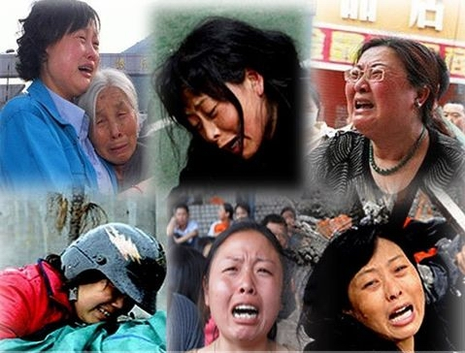
安全生产事关人民群众生命财产安全，事关改革开放、经济发展和社会稳定大局，事关党和政府形象和声誉。

Slide 7
时代是思想之母，实践是理论之源。伟大的时代呼唤伟大的精神，伟大的精神推动伟大的事业。这样一个伟大的时代，必然孕育出伟大的思想，中华民族砥砺奋进的伟大实践，也必将催生伟大的理论。
习近平新时代中国特色社会主义思想，就是具有中国特色、中国风格、中国气派的马克思主义中国化的最新硕果，也是这个伟大时代最需要的理论基石。
习近平新时代中国特色社会主义思想，涵盖治党、治国、治军、内政、外交、经济、文化、民生、生态建设方方面面，思想深邃、博大精深；其思想体现在应急管理、安全生产领域内，就是总书记近年来这一领域一系列重要的批示指示、讲话。《安全生产法》与时俱进的重大修正，正是这一思想指导的产物。

Slide 9
我国《安全生产法》于2002年公布施行，曾于2009年和2014年两次修正。
与消防、交通、特种设备等专门性安全生产法律相比，安全生产法是我国安全生产领域的基础性、综合性法律，对依法加强安全生产工作，预防和减少生产安全事故，保障人民群众生命财产安全，具有重要法治保障作用。
2021年6月10日，十三届全国人大常委会第二十九次会议表决通过了关于修改安全生产法的决定。
第三次修改后的《中华人民共和国安全生产法》（以下简称新安法修正案）已于今年9月1日起施行。

Slide 10
2002年6月29日第九届全国人民代表大会常务委员会第二十八次会议通过
根据2009年8月27日第十一届全国人民代表大会常务委员会第十次会议关于《关于修改部分法律的决定》第一次修正,
根据2014年8月31日第十二届全国人民代表大会常务委员会第十次会议《关于修改〈中华人民共和国安全生产法〉的决定》第二次修正,
根据2021年6月10日第十三届全国人民代表大会常务委员会第二十九次会议《关于修改〈中华人民共和国安全生产法〉的决定》第三次修正。
安
全
生
产
法

Slide 12
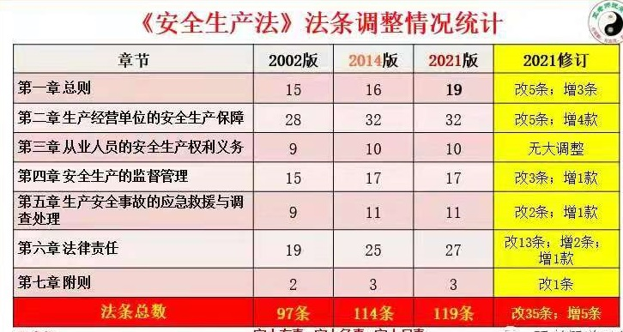
通过对修改内容的分析，此次2021版《安全生产法》的修改情况，简单总结如下：
《安全生产法》的总体结构未变，仍然为7章。
由114条增加到119条，新增5条，修改55条；
由186款增加到208款，新增22款，修改64款；
由229项增加到256项，新增27项，修改75项。

Slide 13
讲座要点
一、《安全生产法》修改的必要性
二、贯彻习近平重要指示精神 提高安全工作政治站位
三、突出强化安全生产责任体系
四、安全生产措施方法的改革创新
五、全方位加大对违法违规的处罚力度
六、学习宣传贯彻新《安全生产法》的几点思考

Slide 14
一、《安全生产法》修改的必要性
2014年修订的《中华人民共和国安全生产法》，历经7年，社会发展到现在发生了很大变化，出现了一些安全生产领域的新情况新特点，同时党中央国务院和中央领导更加重视安全生产，也提出了一些新的要求。而原有的《安全生产法》已经不再完全适应当前安全生产的新形势和新要求，继续修改法律成为当务之急。主要因素有：
1.机构改革。2018年原安全生产监督管理总局改组为应急管理部，法律中相应的执法部门也应该从安全生产监督管理部门改为应急管理部门，法律的主责部门已发生变化。

Slide 15
2.2016年中共中央国务院《关于推进安全生产领域改革发展的意见》（以下简称《意见》）发布并实施，全面部署了安全生产方面的工作任务，包括安全监管监察体制的改革、健全法律法规体系等要求，需要相应的法律支持。
3.习近平总书记重视安全生产，关爱人民群众的生命健康，对安全生产做出了一系列批示指示。为了更好地贯彻实施，需要将其精神实质形成法律制度、写入法律条文。
4.经济的发展，生产方式的转变，生产力的提高。一些新业态、新材料、新工艺、新技术的发展，以及一些新的生产组织和管理模式的变化,尤其是网络平台经济的超常规发展，都给安全生产带来了一些崭新的挑战和机遇，原法律表现出一些不适应之处，需要补充修改完善。

Slide 16
5、各类安全生产事故依然易发多发，安全生产治理能力与水平距发达国家差距明显，社会主义制度优越性在安全生产领域体现的不明显。
0.413 |  |  |  | 亿元GDP生产安全事故死亡率（人民币）
 | 0.312 | 0.248
 |  |  | 0.201 _{0.173 0.142}
^{0.098 0.058 0.045} 0.037 0.029 0.027
2007 2008 2009 2010 2011 2012 2013 2014 2015 2016 2017 2018 2019 2020
年份
2020年，我国亿元生产安全事故死亡率仍是发达国家平均水平的5倍；是美国的8倍！

Slide 18
2000年以来，全国共发生一次死亡100人以上事故16起
2001.04.15辽宁大连空难死亡128人
2002.06.20黑龙江鸡西城子河矿瓦斯爆炸死124人
2003.12.23重庆开县中石油井喷死亡243人
2004.10.20河南郑州大平矿瓦斯爆炸死亡148人
2004.11.28陕西铜川陈家山矿瓦斯爆炸死亡166人
2005.02.14辽宁阜新孙家湾矿瓦斯爆炸死亡214人
2005.08.07广东梅州大兴矿透水死亡121人
2005.11.27黑龙江七台河东风煤矿爆炸死亡171人

Slide 19
2005.12.07河北唐山刘官屯煤矿瓦斯爆炸死108人
2007.12.05山西洪洞瑞之源煤业瓦斯爆炸死105人
2008.09.08山西襄汾塔儿山铁矿尾矿库溃坝死亡276人
2009.11.21黑龙江鹤岗新兴煤矿瓦斯突出死108人
2013.6.3 吉林省德惠宝源丰禽业液氨爆炸死121人
2014.8.2 苏州昆山中荣公司粉尘爆炸死146人
2015.6.1 重庆东方之星号客轮翻沉死亡442人
2015.8.12天津港瑞海公司仓库爆炸死亡165人

Slide 20
不接受事故的教训、不从根本上消除隐患，事故就会重演！
请看以下几起事故的类别、时间，我们作何感想？
1989年8月12日 青岛黄岛油库火灾爆炸事故死亡19人，重伤120余人
2015年8月12日 天津港瑞海公司危险品仓库火灾爆炸事故死亡165人
2019年3月30日 四川木里森林火灾事故死亡30人
2020年3月30日 四川木里森林火灾事故死亡30人
2020年6月13日 浙江沈海高速公路温岭出口液化气槽罐车爆炸死亡20人
2021年6月13日 湖北十堰市燕湖社区集贸市场管道燃气爆炸死亡25人
2021年1月10日 山东烟台市芴山金矿爆炸坍塌事故10人死亡
2021年2月17日 山东烟台市曹家洼金矿火灾事故6人死亡

Slide 21
二、贯彻习近平重要指示精神 提高安全工作政治站位
一是突出加强党对安全生产工作的领导。
第三条增加了“安全生产工作坚持中国共产党的领导。”短短一句话，是历史性的、里程碑的重大事件，充分说明了党对安全的重视，预示着安全生产问题的根本性转变。在我国现行行政法规中，很少提到党的领导，包括环境、安全以及经济方面的法律。
但事实上，我们国家的体制是党领导一切，各级都是党委领导，党管干部、党管宣传是组织原则，没有党的领导，没有各级各部门各单位党委书记的支持，安全工作搞不好。因为安全生产涉及很多大事、难事，比如组织机构设置、干部职务任命、经济社会发展方向、舆论主导，甚至重大项目大额预算等，这些都是行政首长单独定不下来的，必须在各级党委会上集体决策，党组织负责人拍板。

Slide 22
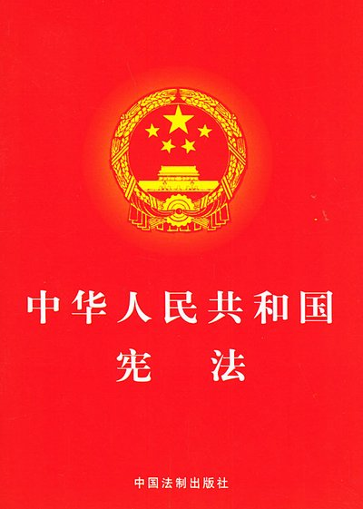
2013年12月10日，习近平总书记在中央经济工作 会议上强调，中国特色社会主义有很多特点和特征，但最本质的特征是坚持中国共产党领导。
《宪法》总纲第一条第二款规定“中国共产党领导是中国特色社会主义最本质的特征”。

Slide 23
中国共产党的初心——硝烟弥漫中不忘劳动保护
为了深入学习党史、新中国史、改革开放史、社会主义发展史，牢记党的初心和使命，做到知史爱党、知史爱国，宣传普及党的历史中有关劳动保护发展历史知识，是应急管理及安全生产、劳动保护工作者党史学习中的一项重要内容。
1949年以前，中国共产党领导的新民主主义革命时期，战火纷飞、硝烟弥漫，红色政权极其弱小。即使在这样的艰苦的环境中，中国共产党不忘初心、坚守宗旨，尽最大努力开展劳动保护工作。
尽管在各个阶段党管理劳动保护的机构名称有所变化，但为劳动者安全的管理职能一直是明确的，安全生产（劳动保护）总体依然是发展的。

Slide 24
可见，中国共产党领导的新民主主义革命时期的劳动保护工作，尽管在各个阶段党管理劳动保护机构的名称有所变化，但管理职能一直是明确的，劳动保护工作总体是始终存在的。这种保护劳动者生命安全健康的指导思想在党取得全国政权后，理所当然地发扬光大，成为新中国劳动保护、安全生产、应急管理极其宝贵的历史财富、精神源头。
在刚刚修订的《安全生产法》中，第三条修改为“安全生产工作坚持中国共产党的领导”，就是党的全心全意为人民服务宗旨的法律规定，是对革命战争年代党领导劳动保护历史的继承和升华。
新中国建立后，党领导劳动保护、安全生产的历史更精彩！

Slide 25
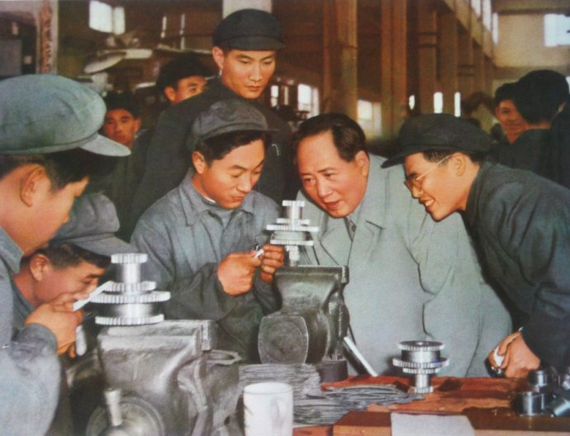
在实施增产节约的同时，必须注意职工的安全、健康和必不可少的福利事业。如果只注意前一方面，忘记或稍加忽视后一方面，那是错误的。
——1952年12月毛泽东同志对劳动部《三年来劳动保护工作总结与今后方针任务》报告的批示

Slide 26
加强安全生产、劳动保护工作不仅有利于促进与保护生产力的发展，有利于人民生活富裕幸福，有利于国家繁荣昌盛，而且由于人是生产力中最重要的因素，因而保护人的安全也是保护生产力。
——邓小平

Slide 28
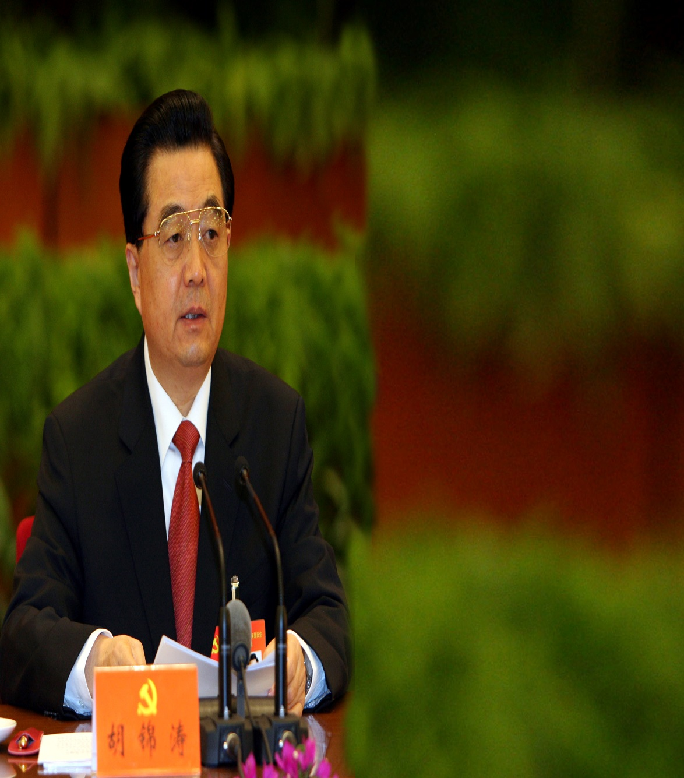
科学发展
以人为本
关注安全
关爱生命

Slide 30
二是完善安全生产方针，弘扬安全发展理念。
修改了原来安全发展的描述，在此基础上增加了“坚持人民至上、生命至上，把保护人民生命安全摆在首位。”这句话出自党的十九届五中全会上《中共中央关于制定国民经济和社会发展第十四个五年规划和二〇三五年远景目标的建议》。
“人民至上、生命至上”，2017年党的十九大报告提出：“树立安全发展理念，弘扬生命至上，安全第一的思想。
习近平在2020年5月22日，参加十三届全国人大三次会议内蒙古代表团审议时的讲话，以后在很多场合，他都深入阐述了这一观点，这也成为了近两年我国抗击新冠疫情中贯穿始终的一个主导思想。

Slide 31
总体方针
安全生产工作应当以人为本
坚持人民至上、生命至上
坚持安全第一、预防为主、综合治理

Slide 32
如何理解安全生产工作方针？
“安全第一”是工作原则，体现了以人为本的重要思想，把人身安全放在第一位；“以人为本、构建和谐社会”是目前国家发展的主旋律。
预防为主是工作手段，就是要在事前做好安全工作，“防患于未然”。依靠科技进步，加强安全科学管理，搞好科学预测与分析工作；把工伤事故和职业危害消灭在萌芽状态中。
“综合治理”是方法，也一种新的安全管理模式，它是实现“安全第一，预防为主”的安全管理目标的重要保证。
“安全第一、预防为主、综合治理”是开展安全生产管理工作总的指导方针，是长期实践的经验总结。这一方针反映了我们党对安全生产规律的新认识，对于指导安全生产工作具有重大而深远的意义。
安全第一、预防为主、综合治理是开展安全生产管理工作总的指导方针，是一个完整的体系，是相辅相成、辩证统一的整体。安全第一是原则，预防为主是手段，综合治理是方法。安全第一是预防为主、综合治理的统帅和灵魂，没有安全第一的思想，预防为主就失去了思想支撑，综合治理就失去了整治依据。预防为主是实现安全第一的根本途径。只有把安全生产的重点放在建立事故预防体系上，超前采取措施，才能有效防止和减少事故。只有采取综合治理，才能实现人、机、物、环境的统一，实现本质安全，正真把安全第一、预防为主落到实处。

Slide 33
安全生产工作方针的演变
安全第一：1956年，周恩来总理为中国民航题词“安全第一、保障飞行”。
安全第一、预防为主：1957年，国务院发出《关于加强安全生产工作的通知》，明确提出安全生产工作的方针。
安全第一、预防为主：2002年《安全生产法》出台，写入法律第三条。
安全第一、预防为主、综合治理：2007年11月中央政治局集体学习会上，胡锦涛总书记发表重要讲话时第一次出现。
安全第一、预防为主、综合治理：2014年8月《安全生产法》第二次修改，“综合治理”正式写入该法律第三条。
人民至上、生命至上：2020年6月2日，习近平总书记主持召开专家学者座谈会并发表重要讲话，第一次出现。

Slide 34
三是明确安全生产党政同责、党在政先的原则
2013年11月22日，青岛市黄岛发生地下输气管道爆炸事故后，总书记指出，“安全生产工作不仅政府要抓，党委也要抓，党委要管大事，发展是大事，安全生产也是大事，党政一把手必须亲力亲为，亲自动手抓。”
“各级党委和政府、各级领导干部要牢固树立安全发展理念，始终把人民群众生命安全放在第一位。各地区各部门、各类企业都要坚持安全生产高标准、严要求，招商引资、上项目要严把安全生产关，加大安全生产指标考核权重，实行安全生产和重大安全生产事故风险“一票否决”。
当领导干部不要当得太潇洒。要经常有夜不能寐、惊醒坐起的紧迫感，为官一任保一方平安，是老百姓对领导干部的基本要求。
责任重于泰山。要抓紧建立健全安全生产责任体系，党政一把手必须亲力亲为、亲自动手抓。要把安全责任落实到岗位、落实到人头，坚持管行业必须管安全、管业务必须管安全，加强督促检查、严格考核奖惩，全面推进安全生产工作。”

Slide 35
2015年10月12日，中共中央政治局召开会议审议通过《中国共产党纪律处分条例》
第五条 本条例适用于违犯党纪应当受到党纪追究的党组织和党员。
第三十八条 违纪行为有关责任人员的区分：
(一)直接责任者，是指在其职责范围内，不履行或者不正确履行自己的职责，对造成的损失或者后果起决定性作用的党员或者党员领导干部。
(二)主要领导责任者，是指在其职责范围内，对直接主管的工作不履行或者不正确履行职责，对造成的损失或者后果负直接领导责任的党员领导干部。
(三)重要领导责任者，是指在其职责范围内，对应管的工作或者参与决定的工作不履行或者不正确履行职责，对造成的损失或者后果负次要领导责任的党员领导干部。
本条例所称领导责任者，包括主要领导责任者和重要领导责任者。
（“党政同责”中对党员领导干部责任追究的对应规定）

Slide 36
第十章 对违反工作纪律行为的处分
第一百一十三条 党组织负责人在工作中不负责任或者疏于管理，有下列情形之一，给党、国家和人民利益以及公共财产造成较大损失的，对直接责任者和领导责任者，给予警告或者严重警告处分；造成重大损失的，给予撤销党内职务、留党察看或者开除党籍处分：
(一)不传达贯彻、不检查督促落实党和国家的方针政策以及决策部署，或者作出违背党和国家方针政策以及决策部署的错误决策的；
(二)本地区、本部门、本系统和本单位发生公开反对党的基本理论、基本路线、基本纲领、基本经验、基本要求或者党和国家方针政策以及决策部署行为的。

Slide 37
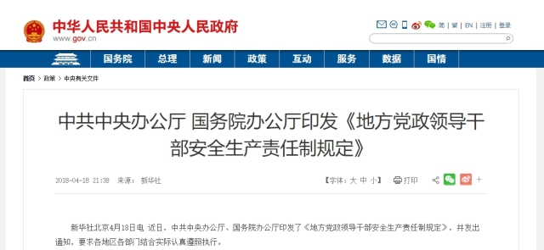

Slide 38
第一条 为了加强地方各级党委和政府对安全生产工作的领导，健全落实安全生产责任制，树立安全发展理念，根据《中华人民共和国安全生产法》、《中华人民共和国公务员法》等法律规定和《中共中央、国务院关于推进安全生产领域改革发展的意见》、《中国共产党地方委员会工作条例》、《中国共产党问责条例》等中央有关规定，制定本规定。
第二条 本规定适用于县级以上地方各级党委和政府领导班子成员（以下统称地方党政领导干部）。
县级以上地方各级党委工作机关、政府工作部门及相关机构领导干部，乡镇（街道）党政领导干部，各类开发区管理机构党政领导干部，参照本规定执行。
第三条 实行地方党政领导干部安全生产责任制，必须以习近平新时代中国特色社会主义思想为指导，切实增强政治意识、大局意识、核心意识、看齐意识，牢固树立发展决不能以牺牲安全为代价的红线意识，按照高质量发展要求，坚持安全发展、依法治理，综合运用巡查督查、考核考察、激励惩戒等措施，加强组织领导，强化属地管理，完善体制机制，有效防范安全生产风险，坚决遏制重特大生产安全事故，促使地方各级党政领导干部切实承担起“促一方发展、保一方平安”的政治责任，为统筹推进“五位一体”总体布局和协调推进“四个全面”战略布局营造良好稳定的安全生产环境。

Slide 39
第四条 实行地方党政领导干部安全生产责任制，应当坚持党政同责、一岗双责、齐抓共管、失职追责，坚持管行业必须管安全、管业务必须管安全、管生产经营必须管安全。
地方各级党委和政府主要负责人是本地区安全生产第一责任人，班子其他成员对分管范围内的安全生产工作负领导责任。
第五条 地方各级党委主要负责人安全生产职责主要包括：
（一）认真贯彻执行党中央以及上级党委关于安全生产的决策部署和指示精神，安全生产方针政策、法律法规；
（二）把安全生产纳入党委议事日程和向全会报告工作的内容，及时组织研究解决安全生产重大问题；
（三）把安全生产纳入党委常委会及其成员职责清单，督促落实安全生产“一岗双责”制度；
（四）加强安全生产监管部门领导班子建设、干部队伍建设和机构建设，支持人大、政协监督安全生产工作，统筹协调各方面重视支持安全生产工作；
（五）推动将安全生产纳入经济社会发展全局，纳入国民经济和社会发展考核评价体系，作为衡量经济发展、社会治安综合治理、精神文明建设成效的重要指标和领导干部政绩考核的重要内容；
（六）大力弘扬生命至上、安全第一的思想，强化安全生产宣传教育和舆论引导，将安全生产方针政策和法律法规纳入党委理论学习中心组学习内容和干部培训内容。

Slide 40
第六条 县级以上地方各级政府主要负责人安全生产职责主要包括：
（一）认真贯彻落实党中央、国务院以及上级党委和政府、本级党委关于安全生产的决策部署和指示精神，安全生产方针政策、法律法规；
（二）把安全生产纳入政府重点工作和政府工作报告的重要内容，组织制定安全生产规划并纳入国民经济和社会发展规划，及时组织研究解决安全生产突出问题；
（三）组织制定政府领导干部年度安全生产重点工作责任清单并定期检查考核，在政府有关工作部门“三定”规定中明确安全生产职责；
（四）组织设立安全生产专项资金并列入本级财政预算、与财政收入保持同步增长，加强安全生产基础建设和监管能力建设，保障监管执法必需的人员、经费和车辆等装备；
（五）严格安全准入标准，推动构建安全风险分级管控和隐患排查治理预防工作机制，按照分级属地管理原则明确本地区各类生产经营单位的安全生产监管部门，依法领导和组织生产安全事故应急救援、调查处理及信息公开工作；
（六）领导本地区安全生产委员会工作，统筹协调安全生产工作，推动构建安全生产责任体系，组织开展安全生产巡查、考核等工作，推动加强高素质专业化安全监管执法队伍建设。

Slide 41
第七条 地方各级党委常委会其他成员按照职责分工，协调纪检监察机关和组织、宣传、政法、机构编制等单位支持保障安全生产工作，动员社会各界力量积极参与、支持、监督安全生产工作，抓好分管行业（领域）、部门（单位）的安全生产工作。
第八条 县级以上地方各级政府原则上由担任本级党委常委的政府领导干部分管安全生产工作，其安全生产职责主要包括：
（一）组织制定贯彻落实党中央、国务院以及上级及本级党委和政府关于安全生产决策部署，安全生产方针政策、法律法规的具体措施；
（二）协助党委主要负责人落实党委对安全生产的领导职责，督促落实本级党委关于安全生产的决策部署；
（三）协助政府主要负责人统筹推进本地区安全生产工作，负责领导安全生产委员会日常工作，组织实施安全生产监督检查、巡查、考核等工作，协调解决重点难点问题；

Slide 42
（四）组织实施安全风险分级管控和隐患排查治理预防工作机制建设，指导安全生产专项整治和联合执法行动，组织查处各类违法违规行为；
（五）加强安全生产应急救援体系建设，依法组织或者参与生产安全事故抢险救援和调查处理，组织开展生产安全事故责任追究和整改措施落实情况评估；
（六）统筹推进安全生产社会化服务体系建设、信息化建设、诚信体系建设和教育培训、科技支撑等工作。
第九条 县级以上地方各级政府其他领导干部安全生产职责主要包括：
（一）组织分管行业（领域）、部门（单位）贯彻执行党中央、国务院以及上级及本级党委和政府关于安全生产的决策部署，安全生产方针政策、法律法规；
（二）组织分管行业（领域）、部门（单位）健全和落实安全生产责任制，将安全生产工作与业务工作同时安排部署、同时组织实施、同时监督检查；

Slide 43
（三）指导分管行业（领域）、部门（单位）把安全生产工作纳入相关发展规划和年度工作计划，从行业规划、科技创新、产业政策、法规标准、行政许可、资产管理等方面加强和支持安全生产工作；
（四）统筹推进分管行业（领域）、部门（单位）安全生产工作，每年定期组织分析安全生产形势，及时研究解决安全生产问题，支持有关部门依法履行安全生产工作职责；
（五）组织开展分管行业（领域）、部门（单位）安全生产专项整治、目标管理、应急管理、查处违法违规生产经营行为等工作，推动构建安全风险分级管控和隐患排查治理预防工作机制。

Slide 44
为合肥市的“双主任制”叫好！
近日，合肥市安全生产委员会发出通知，调整市安委会组成人员，确定由省委常委、市委书记与市长同为市安委会主任；市委常委、常务副市长任常务副主任，市政府其他领导任副主任，成员均为市直各部门主要负责人。据悉，市安委会由党政两个“一把手”担任主任，这样的人员配置在我省是第一家。
安委会，全称为“安全生产委员会”，是各地安全生产方面最高规格的议事协调机构。在人们的普遍认知中，安全生产与应急管理工作是政府管理工作的一部分，各级安委会的主任由政府主要负责人担任理所应当，也符合政策规定。
合肥市的这次调整，市委书记、市长双双出任安委会“主任”，打破了人们对安全生产领导体制的惯性思维，创新了安全生产领导体制机制，给全省带了个好头，十分值得肯定与推广。

Slide 45
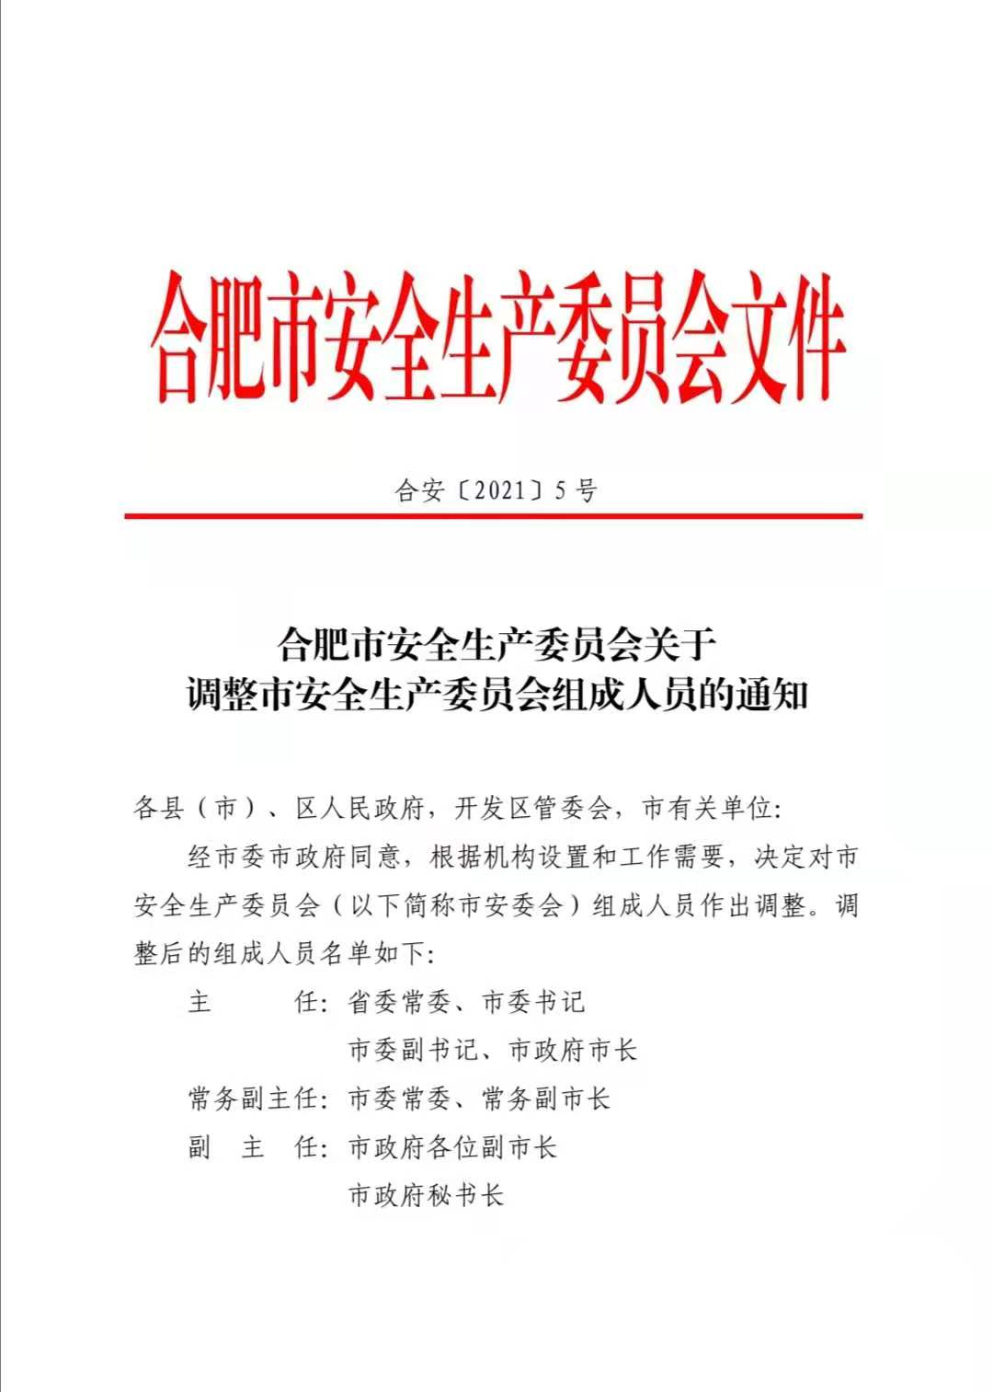
“东西南北中，党是领导一切的”，这是由我们的政体和国情决定的，安全生产更不能例外。仅仅把安全生产工作当成政府的工作、社会管理工作，一些制约安全生产深层次的矛盾和问题往往得不到及时、根本解决。
因为安全生产涉及很多大事、难事，比如组织机构设置、干部选派任命、监管队伍建设、安全与经济协调发展、地方重点工作任务、大额开支预算，甚至舆情应对等，这些单靠政府行政首长是决定不下来的，必须获得同级党委书记们认可和支持；相关工作要得到党委组织、宣传、纪检、编制等部门的大力支持，形成合力。

Slide 46
中国共产党高度重视安全生产工作其内在原因
党的宗旨决定的 全心全意为人民服务（人的生命最可宝贵、生命至上、安全至上）
党的性质决定的 无产阶级先锋队（代表最广大群众的利益；为了人民的生命安全健康，党不惜任何代价）
党的纪律决定的 工作纪律、群众纪律（群众困难无小事，群众安危是考验。抓安全党政同责、党在政前！）
党的任务决定的 团结带领全体人民建设富强民主文明和谐美丽社会主义强国，实现中华民族的伟大复兴。（一个都不能少！）

Slide 47
最后，对于生命的敬畏和尊重，是最基本的人权，也是现代文明的标志。人没有贵贱之分，每一个生命都有存在的价值和独立的尊严，这就是最基本的人的权利。
这些话充分表达了党和国家领导对于人民生命安全的重视，已经把这点放到了超越一切的一个至高无上的地位。一个真正的安全第一，没有并列！发展的目的是为了人民的幸福，发展过程中可以付出一些代价，但绝不能以人民的生命健康作为代价。
“把保护人民生命安全摆在首位”，也是习近平同志的一贯思想。早在2013年6月6日，针对当年上半年全国多个地区接连发生多起重特大安全生产事故，造成重大人员伤亡和财产损失的问题，习近平指出，“人命关天，发展决不能以牺牲人的生命为代价。这必须作为一条不可逾越的红线。”

Slide 48
三、突出强化安全生产责任体系
一是突出强调三管三必须。
这次安全生产法最大的亮点就是将“管行业必须管安全、管业务必须管安全、管生产经营必须管安全。”（以下简称“三管三必须”）写入法律。
“三管三必须”是习近平同志批示的原话，最早见于习近平同志2013年11月24日关于青岛“11.22“爆炸事故的讲话，以后在《中共中央国务院关于推进安全生产领域改革发展的意见》也作为安全生产的原则提出。
主要是为了解决安全监管体制问题，要求在2020年，安全生产监管体制基本成熟。

Slide 49
这里有两个层次，一是对于政府部门管理的问题，新安法第十条提出“交通运输、住房和城乡建设、水利、民航等有关部门依照本法和其他有关法律、行政法规的规定，在各自的职责范围内对有关行业、领域的安全生产工作实施监督管理”。这些部门一般称之为行业领域的主管部门，要求在其管业务和生产经营活动时候，必须管安全。
“三管三必须”的第二个层次是对于企业。依据三个必须的原则，新安法也对企业负责人安全责任给予明确，如在第五条指出企业“主要负责人是安全生产第一责任人”，“其他负责人对职责范围内的安全生产工作负责”。

Slide 50
按照现在我国多数企业的管理体制，企业领导层设有分管安全和分管生产、工艺、设备、经营、人事等不同方面的负责人，同时还设有安全环保部门和其他部门。很多情况下，一说到安全，主要负责人往往认为就是分管安全的负责人以及安全环保部门的事情，其他负责人和部门干脆不管，这种管理模式下安全肯定管不好。
所以正确的做法应该是涉及安全的各个方面应由分管领导和各个部门负责，在其管相关业务工作时候，同时管自己业务范围内的安全。如管设备的，应该管设备安全，管财务的，要保障安全的经费来源，管人事的，要保障人员的安全素质和安全准入。主管安全的负责人和安全环保部门应该起到上下沟通、协调组织和内部监督的作用，主要工作应该是监督和督促各个部门履行自己业务范围内的安全职责。

Slide 51
二是明确部门安全监管职责的划分
按照“三管三必须”的原则，目前在政府承担安全监管职责的有两类部门，一类是应急管理部门，一类是其他行业领域主管部门，称之为有关部门。两类部门统称为负有安全生产监督管理职责的部门。
新安法第十条提出两种监督管理，一种是由应急管理部门负责的“综合监督管理”，另一种是有关部门负责的“监督管理”。两种监管源于党中央《意见》第（五）条提出的综合监管与行业监管。根据通常理解，“监督管理”、“行业监管”属于直接监管，综合监管属于间接监管，即通过直接监管部门监管。
新安法指出了“交通运输、住房和城乡建设、水利、民航等有关部门”为直接监管的部门，关键是“等”的范围，按照三管三必须提出的行业、业务、生产经营主管部门，应该还包括能源、工信、交通、住建、教育、卫生、体育、文化、农业、水利、林业、烟草、商务、城市管理以及工业主管部门，当然也应该有环保、特种设备、食品药品、国土资源、民政等主管部门。

Slide 52
“三管三必须”是我们国家安全生产管理体制中分工负责的原则。也就是按照党政同责、一岗双责、齐抓共管的原则落实安全管理责任，要求各行业、各领域、各部门及其所有人员都要对自己工作职责范围内的安全生产负责。
事实上，2021年3月刘鹤副总理视察应急管理部的讲话就提出：各有关部门要积极承担起三个必须安全监管责任，分兵把口形成合力。应急管理部门要牵头开展化工矿山等整治工作，住建部门要牵头开展燃气管道整治工作，工信部门牵头开展各类工业园区整治工作，能源部门牵头开展长输油气管道、化学储能电站，交通运输部门牵头开展规划性运输，水路、陆路运输，铁路局牵头开展铁路整治工作。

Slide 53
那么，作为综合监管部门的应急管理部门有没有直接监管的责任呢？不管是《安全生产法》还是党中央《意见》都没有写，但是在国务院新闻办召开的新安法发布会上，应急管理部宋元明副部长说“应急部有直接监管的行业，比如冶金、有色、建材、轻工、纺织、机械、烟草、商贸这八大行业，还有危化品、矿山、烟花爆竹等，这都是我们应急管理部直接监管的”。
显然，为安全生产的大局着想，应急管理部承担了风险最高的几大行业的直接监管责任。

Slide 54
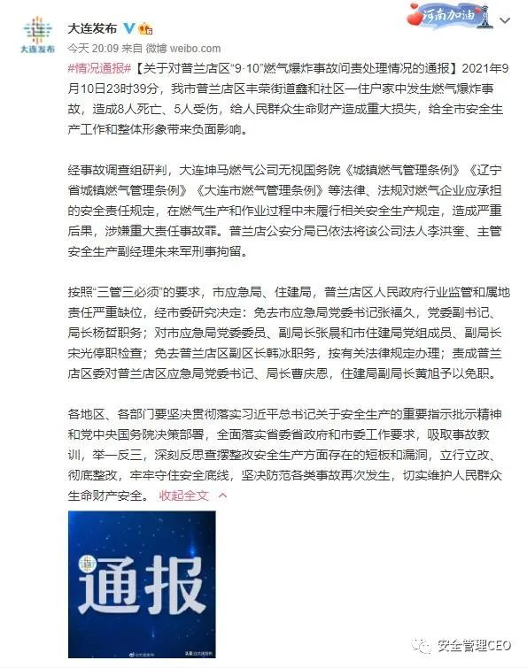
如何能真正把握“三管三必须“不出错？
大连市“9.10”燃气爆炸事故发生后，大连市应急管理局的三位领导被第一时间问责，局党委书记张福久和副书记、局长杨哲先期免职，党委委员、副局长张晨停职检查。
这样的问责结果，恰逢在新《安全生产法》实施的节骨眼，立刻在全社会、尤其是全国应急管理系统掀起了轩然大波。

Slide 55
第一个焦点问题是，为何应急管理部门受到的问责处罚反而重于住建部门？
从“9·10”燃气爆炸事故相关报道中分析，燃气爆炸事故是因为住户家中液化气罐泄漏并引发爆炸所致。液化气罐泄露并发生爆炸大致有三种可能： 一是液化气罐质量有问题，没有强制检验、检验走过场。 二是液化气罐软管老化、接触不好，或者被老鼠咬断，导致液化气泄露。 三是液化气使用不当，燃气灶、热水器及其连接处泄露。
如果是第一种事故原因，没有督促燃气公司做好安全工作，按照“三管三必须”，大连燃气安全工作是由住建部门负责的，问责住建部门应该没有人质疑。
但是，如果是第二种、第三种原因，问责住建部门就已经比较牵强和很牵强了。按照现有法律体系，除非是涉及犯罪，公安部门能够按照有关法定程序强行进入住户，其它部门无法进入居民家中实施任何检查、执法工作。
更何况是问责应急管理部门甚至是市应急书记局长和1位副局长！

Slide 56
其次，问题的焦点在于：应急管理部门是否要对所有事故承担监管的兜底责任？
中国目前安全监管体制是综合监管、行业监管和属地监管相结合，也就是
安全监管=综合监管+行业监管+属地监管
综合监管指的是各级应急管理部门依照《安全生产法》，按照分级、属地原则，依法对本行政区域内安全生产工作实施综合监督管理，宏观指导、综合协调、监督检查同级政府行业监管部门的安全生产工作，监督考核并通报安全生产控制指标执行情况，监督事故查处和责任追究落实情况，起草安全生产方面的综合性法律、行政法规和规章，研究拟订安全生产方针政策，是宏观的、高层面的、全局的、全面性的、全方位的把控。
综合监管的监管对象是行业监管部门和属地监管部门，监管任务是监督检查这些政府部门履行监管职责的情况，涉及大约19个行业领域、大约30多个部门，粗线条，范围宽，量大面广。
综合监管承担的主要是统筹、协调、监督、指导、服务职责。
回答一个问题：应急局的执法人员发现身边道路交通的违法行为，可以直接实施行政处罚吗？

Slide 57
综合安全监管部门不承担着其他行业安全直接、微观、具体的监管职责
应急管理部门作为安全生产的综合监管部门，不是包打天下的“背锅侠”！
按照法律授权，应急管理部门也承担着部分行业直接监管职责，如对危险化学品、烟花爆竹、矿山、冶金及八大工矿商贸行业。也就是说，应急管理部门并不是全部行业领域的安全主管部门，只承担着部分行业包括危险化学品、烟花爆竹、非煤矿山、冶金及八大工矿商贸行业的直接安全监管职责。
作为综合监管部门，最后总是成为“大箩筐”“万金油”和“灭火队”。现实生活中，在进行事故责任追究时，不管什么类别的事故，应急管理部门的有关人员都可能会“榜上有名”，成为“兜底终结者”，由来已久。
究其原因，过去很长一段时间行业监管和综合监管领域边界不清，职责规定不明，责任与权利不对称。
随着组建应急管理部，国务院安委办明确综合监管和行业监管制度出台以及“三管三必须”写入安全生产法，综合监管和行业监管边界越来越清晰。依据《城镇燃气管理条例》（国务院令第583号）第五条规定，国务院建设主管部门负责全国的燃气管理工作。大连市住房和城乡建设局官网公布的大连市住房和城乡建设局主要职责第九条也明确：负责全市城镇燃气行业的监督管理。
而大连市应急管理局官网公布的主要职责中，并没有城镇燃气的安全管理职责。因此，燃气领域行业安全监管的主责在住建部门，非常明确和清晰，而应急管理则是综合监管部门，按照“谁主管、谁负责”“三管三必须”等原则，应急管理部门受到的问责处罚反而重于前者，似乎不太合理，或者说不合法理。
不学法、不懂法的后果很尴尬！一些地方党委、政府的领导干部，再不能做出类似不当的举措了。

Slide 58
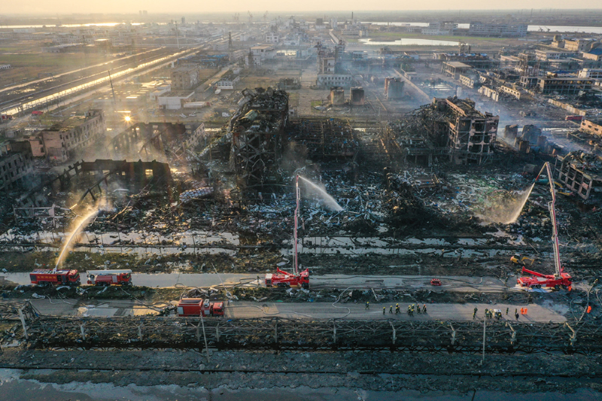
江苏响水天嘉宜化工有限公司“3·21”特别重大爆炸事故现场（2019年3月23日摄）

Slide 59
江苏响水321事故：以案说法 以案论责 以案警示
为什么化工生产企业发生安全生产事故，不仅追究了安全监管部门人员的法律责任，还追究了环保、规划、建设、市场、发改委等政府部门人员的责任？
为什么企业发生了安全生产事故，除了追究企业负责人、管理人员法律责任，还要追究当地党委、政府及党政领导干部的责任？
责任追究的依据是什么？
响水县未认真落实地方党政领导干部安全生产责任制，响水县委常委会会议和县政府常务会议 2018 年全年没有专题研究过安全生产工作，没有建立安全生产巡查工作制度，没有 认真落实安全生产考核制度。
违规将县级规划许可审批权下放给生态化工园区管委会，导致天嘉宜公司多个项目未批先 建。重大风险隐患排查治理不力，安全环保风险意识不强，没有处理好安全与发展的关系，在不具备条件与能力的情况下，盲目发展化工产业，大量引进苏南、浙江等地区产业结构调整转移的高风险、高污染企业，当地乡政府甚至代天嘉宜公司办理立项、审批、营业执照等手续。

Slide 60
2019年3月22日，国务院江苏响水“3·21”特别重大爆炸事故调查组成立，国务院授权由应急管理部牵头，工业和信息化部、公安部、生态环境部、全国总工会和江苏省政府参加，聘请爆炸、刑侦、化工、环保等方面专家参与调查。
历时半年，通过反复现场勘验、检测鉴定、调阅资料、人员问询、模拟实验、专家论证等，最终查明了事故直接原因和性质，查明了事故企业、中介机构违法违规问题，查明了有关地方党委政府及相关政府部门在监管方面存在的问题。
事故调查组同时认定:江苏省各级应急管理部门履行安全生产综合监管职责不到位，生态环境部门未认真履行危险废物监管职责，工信、市场监管、规划、住建和消防等部门也不同程度存在违规行为。
响水县和生态化工园区招商引资安全环保把关不严，对天嘉宜公司长期存在的重大风险隐患视而不见，复产把关流于形式。江苏省、盐城市未认真落实地方党政领导干部安全生产责任制，重大安全风险排查管控不全面、不深入、不扎实。
政府监管、企业落实主体责任方面存在大量官僚主义、形式主义现象，责任落实形同虚设。

Slide 61
盐城市落实地方党政领导干部安全生产责任制不到位，在 2018 年盐城市委领导班子述职报告中未提及安全生产，市委市政府领导干部个人述职报告中，除分管安全生产的市领导外， 市委书记、市长和其他班子成员都没有提及安全生产，市委常委会也没有执行定期听取安全生产工作情况汇报的规定。
督促落实安全生产责任不力，未建立安全生产巡查工作制度，未认真执行安全生产考核制度，2018 年度党政综合考核中安全生产工作权重为零。重大风险排查管控不力，对全市 4 个化工园区未经科学论证，主要以企业投资额和创税为入园条件，盲目引进高污染、高风险的企业；组织重大风险排查不认真、不彻底。对市生态环境部门和响水县未认真开展生态化工园区全面停产整治及复产验收工作失察。
江苏省落实地方党政领导干部安全生产责任制不到位。省委、省政府 2018 年度对各市县党委政府和部门工作综合考核中，没有设立安全生产工作指标和考核权重，对市县党政领导干部落实安全生产责任制推动不力。
没有深刻汲取昆山 “8·2”、天津港“8·12”等特别重大事故教训，结合本省实际举一反三、亡羊补牢不够，对全省化工园区重大安全风险排查治理不全面、不深入、不扎实。

Slide 62
响水“321”事故追究责任的部门——生态环境部门
1.响水县环境保护局
（1）未认真履行危险废物监管职责。据天嘉宜公司总 经理张勤岳供述：因“黄料”在厂区乱堆乱放，被盐城市 环保局和响水县环保局处罚过，他们都是进厂检查的，都知 道“黄料”的存在。
但县环保局对生态化工园区长期大量贮 存危险废物，以及天嘉宜公司长期产生、违法大量贮存和处 置硝化废料的严重违法行为失察，未按《固体废物污染环 境防治法》第三十二条、六十四条，《国家危险废物名录》 第八条规定，督促企业对硝化废料进行固体废物申报登记、 危险废物鉴别，落实威胁居民生命财产安全重大隐患的防范 措施。
作为环境污染防治的行政主管部门，没有落实“管行业必须管安全、管业务必须管安全、管生产经营必须管安全和谁主管谁负责”的规定要求，在开展危险废物污染防治过程中，没有同步履行安全生产工作职责。

Slide 63
（2）执法检查不认真不严格。
2014 年 9 月，在查处群 众举报天嘉宜公司在厂内 5 处不同地点偷埋固体废物及废包 装袋约 30 吨案件时，对查出的固体废物，委托由天嘉宜公司付费的机构进行检测鉴定，未对危险特性进行全面检测，检测项目有严重漏项，为事故发生埋下重大隐患。
2018 年 4 月接到江苏省原环保厅第四专员办交办的天嘉宜公司硝化 废料问题后，未严格按程序办理，没有进行检测鉴定，仅以 “存储危险废物未采取符合国家环保标准的防护措施”对企业罚款 3 万元结案，致使十分危险的隐患没有得到及时发现和处置。

Slide 64
（3）对环评机构弄虚作假失察。
在苯二胺项目竣工验 收整改期间，对苏州科太环境技术有限公司出具的与事实不符的建设项目变动环境影响分析报告未进行认真核实，没有发现硝化工段废水处理工艺重大变动带来的重大事故隐患。
（4）复产验收把关不严。违反《固体废物污染环境防 治法》第十四条、《环境监察办法》第二十二条、《江苏省 沿海化工园区企业复产环保要求》，在明知天嘉宜公司焚 烧炉违法投入使用、大量危险废物没有按要求处理到位的情况下，就在复产审查意见中签字，同意复产复工。

Slide 65
2.盐城市生态环境局
（1）未认真履行危险废物监管职责。按照《固体废物污染环境防治法》第十二条第二款要求，未依法定期发布 固体废物的种类、产生量、处置状况等信息。作为市政府明 确的对废弃危险化学品等危险废物的收集、贮存、处置等进行监督管理的部门，没有对辖区企业存在的固体废物违法违规问题进行有效的监督检查，对县环保局履职不到位的问题失察。
（2）对有关项目竣工验收把关不严。违反《建设项目 竣工环境保护验收管理办法》第十七条规定，在天嘉宜公 司苯二胺项目硝化工段验收工作中，发现其工艺流程变动后，没有认真核查，对环评机构弄虚作假失察，仅凭天嘉宜 公司委托苏州科太环境科技有限公司出具的与事实不符的 建设项目变动环境影响分析报告结论，就对苯二胺项目硝化工段等出具了验收合格意见，致使不符合规定的项目通过了竣工验收。

Slide 66
（3）督促整改不力。
对中央媒体曝光的环境污染问题和中央环保督察组、江苏省委第六巡视组分别反馈的固体废 物处理等方面问题没有认真组织排查治理。在复产后对企业督查和跟踪检查工作指导督促不力。
按照 2014 年至 2017 年 盐城市组织开展化工产业及园区转型升级专项行动要求，未于 2017 年底前完成危险废物安全处置率达到 100%的工作任 务，致使重大事故隐患没有得到彻底治理。

Slide 67
3.江苏省生态环境厅
未认真履行危险废物监管职责，对危险废物的收集、 贮存、处置等进行监督管理。对市、县环保部门履职不到位的问题失察。对环评机构弄虚作假失管失察。
江苏省原环保 厅第四专员办在 2018 年 4 月发现天嘉宜公司存在硝化废料 问题后，仅交响水县环保局查处，未及时跟踪督办。环保整治工作不认真、不扎实，生态化工园区非法排污问题 4 月 18 日被中央电视台曝光后，4 月 26 日发函要求响水县政府对生态化工园区“全面停产整治”，6 月19日制定了企业复产的 21 条要求，其中明确贮存期超过半年的固体废物必须清 理完毕，并“报省环保厅同意后方可恢复生产”。

Slide 68
响水“321”事故追究责任的部门——工业和信息化部门
1.响水县工业和信息化局 未按照江苏省和盐城市关于危险化学品安全综合治理有关要求，在 2018 年底前完成化工园区和涉及危险化学品 重大风险功能区建立安全、环保、应急救援一体化管理平台 的试点工作。按照响水县“两减六治三提升”专项行动要求,未于 2017 年底前，建成生态化工园区综合智慧管理平台，基本实现对辖区内化工企业的重点装备、人员、生产、仓储、车辆、物流的实时管控。
2.盐城市工业和信息化局 贯彻落实江苏省关于危险化学品安全综合治理有关要求，组织推动化工园区和涉及危险化学品重大风险功能区建立安全、环保、应急救援一体化管理平台的试点工作不到位。 对化工园区和化工企业的规范化管理指导不够，对化工园区 产业规划管理不到位。

Slide 69
3.江苏省工业和信息化厅
对化工园区入园项目的评估审查以及严格执行产业政策方面缺乏指导和针对性措施,对化工园区和化工企业的规范化管理未提出明确要求。
未按照江苏省有关要求，督促指 导市、县（区）级工信部门推进化工园区智能信息平台建设工作力度不够、效果不明显。吸取昆山“8·2”和天津港 “8·12”等特别重大事故教训不够，督促全省化工园区及 化工企业升级、产业调整不力。

Slide 70
响水“321”事故追究责任的部门----市场监管部门
响水县市场监督管理局在对天嘉宜公司复产验收时，提出“建议压力管道检验合格后复产”。但在 400 米苯管道和 500 米导热油管道未提交检验报告的情况下，同意天嘉宜公 司复产。
在天嘉宜公司复产后，未对存在的问题跟踪督促整改。

Slide 71
响水“321”事故追究责任的部门------规划部门
1.生态化工园区规划建设局 违反《城乡规划法》第三十六条、第三十七条、第三十 八条、第四十条、第四十一条，《国务院办公厅关于清理整 顿各类开发区加强建设用地管理的通知》（国办发〔2003〕 70 号）、《江苏省城乡规划条例》第二十六条等规定，2010 年至 2017 年，为天嘉宜公司 6 批项目补办的规划许可证未经县规划和城市管理局审批。
违反《城乡规划法》《江苏省城乡规划条例》规定，生态化工园区规划与上位规划不符，天嘉宜公司所在地范围不在响水县城市总体规划建设用地范围内。

Slide 72
2.响水县规划和城市管理局
对“未批先建”违法行为监督检查不力，2010 年至 2017 年期间，生态化工园区建设管理混乱，违法违规建设失控， 对天嘉宜公司 6 批项目未取得建设工程规划许可擅自施工问题未予查处。
在天嘉宜公司复产验收中，向县政府报告了天嘉宜公司用地不在城市总体规划中生态化工园区范围的情 况，但在复产审查意见中签字“同意按规划执行”。

Slide 73
响水“321”事故追究责任的部门-------住建部门
响水县住建局违反《建设工程质量管理条例》第五十七 条，2010 年至 2017 年，先后为天嘉宜公司补办了 6 批工程的 7 次施工许可手续，均是在开工建设后补办（含新旧固废 库），且未对有关企业进行处罚。

Slide 74
“321”后被采取留置措施的政府系统人员（15人）
1.朱从国，江苏响水生态化工园区党工委书记，被立案调查并采取留置措施。
2.孙 锋，响水县应急管理局局长，被立案调查并采取留置措施。
3.周克胜，响水县应急管理局主任科员，被立案调查并采取留置措施。
4.张前良，响水县应急管理局副局长，被立案调查并采取留置措施。
5.刘 阳，响水县应急管理局安全生产执法二分局局长，被立案调查并采取留置措施。
6.章殊瑞，响水县应急管理局安全生产执法二分局工作人员，被立案调查并采取留置措施。
7.张耀刚，江苏响水生态化工园区安监局局长，被立案调查并采取留置措施。
8.王礼奇，江苏响水生态化工园区安监局工作人员，被立案调查并采取留置措施。
9.王瑞涛，盐城市生态环境局党组成员、环境监察局局长，被立案调查并采取留置措施。
10.潘 琦，盐城市生态环境局核与辐射安全和固体废物监管中心主任，被立案调查并采取留置措施。
11.温劲松，响水县市场监督管理局局长，曾任响水县环境保护局局长，被立案调查并采取留置措施。
12.郑荣华，响水县环境保护局副局长，被立案调查并采取留置措施。
13.贾海东，响水县环境保护局副主任科员，被立案调查并采取留置措施。
14.圣宝亮，响水县环境保护局环境监察局办事员，被立案调查并采取留置措施。
15.苏杨毅，响水县消防救援大队党委副书记、大队长，被立案调查并采取留置措施。

Slide 75
给与政务处分的人员——生态环境系统（10人）
1.王天琦，江苏省生态环境厅党组书记、厅长，给予政务记过处分。
2.陈志鹏，江苏省生态环境厅党组成员、副厅长，给予政务记过处分。
3.杨新芝，江苏省生态环境厅固体废物与化学品处处长，给予政务记大过处分。
4.王军敏，江苏省生态环境厅第四环境监察专员办副主任，给予政务记过处分。
5.周俊，盐城市委统战部副部长，曾任盐城市环保局党组书记、局长，给予政务记大过处分。
6.单广智，盐城市生态环境局党组成员、副调研员，给予党内严重警告、政务降级处分。
7.叶茂新，盐城市生态环境局副调研员，给予党内严重警告、政务降级处分。
8.潘晨，江苏省生态环境厅第四环境监察专员办盐城环境监察室主任科员，给予政务记大过处分。
9.吴伯兵，响水生态环境局党组成员、副局长，给予政务记大过处分。
10.徐正科，响水生态环境局副科职干部，给予党内严重警告、降低岗位等级处分。

Slide 76
给与政务处分的人员——工业和信息化系统（5人）
1.高清，江苏省工业和信息化厅党组成员、副厅长、省国防科学技术工业办公室主任，给予政务记过处分。
2.李健，江苏省工业和信息化厅材料工业处处长，给予政务记过处分。
3.陈斌，盐城市工业和信息化局党组书记、局长，给予政务记过处分。
4.贾良早，响水县副处级干部，曾任响水县经济和信息化委员会主任，给予政务记大过处分。
5.王道玉，响水县工业和信息化局党组成员、副局长，给予政务记大过处分。

Slide 77
给与政务处分的人员——规划住建系统（5人）
1.王社成，响水城市资产投资控股集团有限公司党总支书记、董事长，曾任响水县住房和城乡建设局局长、规划和城市管理局局长，给予政务记大过处分。
2.杨平，响水县自然资源和规划局党委委员、副局长，给予政务记过处分。
3.张炜生，响水县小尖镇党委书记，曾任响水县住房和城乡建设局党委副书记、局长，给予党内严重警告处分。
4.杨梅娣，响水县住房和城乡建设局党委委员、副局长，给予政务记过处分。
5.刘德义，响水县住房和城乡建设局建筑工程管理处主任，给予政务记过处分。
给与政务处分的人员------市场监管系统（1人）
张龙华，响水县市场监督管理局主任科员，给予政务记过处分。

Slide 78
三是细化了各级政府部门的具体分工
由于我国行政管理体制的复杂性和体制改革的不断进展，部门之间具体明确的分工变动较大。考虑到有些职责交叉、不清的地方，新安法新增第十五条，要求“县级以上各级人民政府应当组织负有安全生产监督管理职责的部门依法编制安全生产权利和责任清单。”
实际上，就是将省级以下负有安全生产监管职责的部门的具体分工放到地方政府和部门。当然，分工原则除了三管三必须，还有就是责权利相统一的原则，是权力和责任清单，部门的权力和责任应该完全对应。

Slide 79
应急管理部门 105项权力及其相关要求

Slide 80
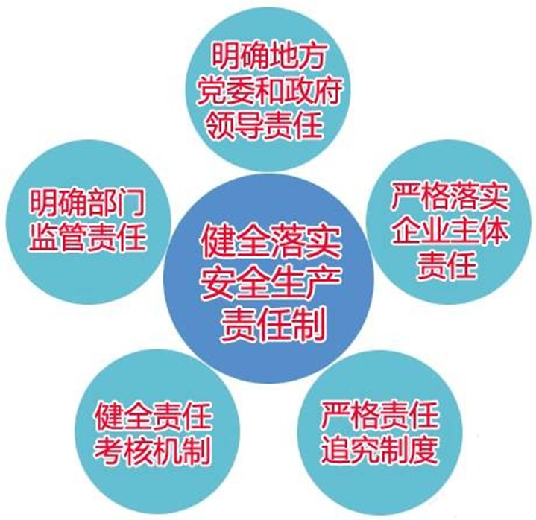
健全落实安全生产责任制——照单追责，这些安全责任清单你需要明明白白！

Slide 81
按照管行业必须管安全、管业务必须管安全、管生产经营必须管安全和谁主管谁负责的原则，厘清安全生产综合监管与行业监管的关系，明确各有关部门安全生产工作职责，并落实到部门工作职责规定中。可分为4类部门
安全生产综合监督管理部门（即应急管理部门）
负责安全生产法规标准和政策规划制定修订、执法监督、事故调查处理、应急救援管理、统计分析、宣传教育培训等综合性工作，承担职责范围内行业领域安全生产执法职责。作为各级党委政府的安委会办公室，承担综合协调职责。
负有安全生产监督管理职责的有关部门
依法依规履行相关行业领域安全生产监管职责，强化监管执法，严厉查处违法违规行为。（公安、交通、住建、市场、能源、农业、水利、林业、卫生、环保等。

Slide 82
其他行业领域主管部门
负有行业安全生产管理责任，将安全生产工作作为行业领域管理的重要内容，从行业规划、产业政策、法规标准、行政许可等方面加强行业安全生产工作，指导督促企事业单位加强安全管理。
（发改、经贸、国土规划、民政、文化、教育、广电等）
党委和政府其他有关部门
要在职责范围内为安全生产工作提供支持保障，共同推进安全发展。
（组织、宣传、编制、社保、财政、税务等）

Slide 83
增加一条，作为第十二条：
“国务院有关部门按照职责分工负责安全生产强制性国家标准的项目提出、组织起草、征求意见、技术审查。国务院应急管理部门统筹提出安全生产强制性国家标准的立项计划。国务院标准化行政主管部门负责安全生产强制性国家标准的立项、编号、对外通报和授权批准发布工作。国务院标准化行政主管部门、有关部门依据法定职责对安全生产强制性国家标准的实施进行监督检查。”
增加一条，作为第十七条：
“县级以上各级人民政府应当组织负有安全生产监督管理职责的部门依法编制安全生产权力和责任清单，公开并接受社会监督。”

Slide 84
有权就有责
用权受监督
越权要追责

Slide 85
四是规范了强制性国标的分工
与我国标准化体制改革相适应，新安法新增第十二条，提出安全生产强制性国家标准的分工。即有关部门提出和技术审查等，应急管理部统筹立项计划，标准主管部门立项、编号和发布。由此纠正了目前在标准化工作中政出多门的现象。
注意这里是强制性的国家标准，不包括非强制性国标，也不包括行业标准、团体标准和地方标准。

Slide 86
五是对开发区、工业园区、港区、风景区等功能区的要求
新安法第九条在原来乡镇政府和街道办事处职责中增加了开发区、港区、风景区的要求，“应当明确负责安全生产监督管理的有关工作机构及其职责”，包括对企业进行“监督检查”，协助上级或自己按照授权履行安全监管职责。
这里有两个意思：
首先是地方经济发展中，许多新设立的开发区、港区、景区等管理体制不健全，管理机构性质不甚清楚，如设立的这类区的管委会很多不明确是行政机关还是事业单位，有些还和区的开发公司或招商公司在职责和业务方面形成政企不分的局面。这里，就是考虑到这种情况，新安法规定不管管委会是什么性质，什么体制，一定要有安全管理机构并承担职责，以避免政府安全管理的空白。

Slide 87
其次，我们国家的法律体系中，许多执法权设在县级以上政府，乡镇以下和这类开发区等区的监管和执法权不明确，相应容易形成监管的空白。所以这里明确了这些区的执法权限，即监督检查（执法监察），按照上级授权监管（如行政审批和许可等），或协助上级监管。
最后，这类区中安全至关重要的是化工园区，这些园区风险集中，安全管理任务重，政府监管不可或缺。这里，也是针对目前化工园区安全监管的薄弱环节，确定的政府职责。

Slide 88
六是确定了部门主导的安全风险与评估论证机制
新安法第八条新增了有关部门“建立完善安全风险评估与论证机制，按照安全风险管控要求，进行产业规划和空间布局”。根据其业务性质，可以认为这些部门主要是指规划和国土资源等部门，结合本条第一款新增安全规划与空间规划的相衔接，可以理解为要求这些部门在规划和空间布局时候要进行安全风险评估或论证。这点不同于现行的只有在项目落地或项目审批阶段才开始考虑安全。进一步表明了党和国家在安全方面关口前移的主导思想。

Slide 89
七是突出强化了企业安全生产的安全责任
一段时间内，安全生产的主体责任争论非常激烈，有说企业、有说政府、也有说政府和企业两个主体责任。由于指导思想的不明确，也由于当时在政府监管中存在管的太多、太细，导致企业丧失了安全生产的主动权和自主权，企业安全生产的机制体制难以形成和运行，企业安全生产的主体责任难以落实。所以2014年安全生产法修改中明确了企业安全生产的主体责任。
这种强调和明确非常必要，对于企业安全生产的积极性和主动性，对于企业安全生产的机制体制建立完善和运行有很大的积极意义。由此促成了这些年我国安全生产形势的逐年好转。

Slide 90
但同时，2014年法律关于政府监管的定位一直没有定论，部门职责不清，如何才能够依法依规准确的履行安全监管责任，甚至要不要履行安全监管责任也有争论和犹豫。
这一次安全生产法在原来企业主体责任的基础上增加了政府监管责任，明确要求深化和落实政府安全监管责任。这就明确了政府和企业在安全生产中的定位，明确了两个责任之间的关系。即在安全生产中企业仍然是主体责任，而政府也应该履行监管责任，不能缺位。显然，这也是一个责任的主次关系，并未冲淡企业的主体责任。

Slide 91
八是明确了企业全员安全生产责任制
依据三管三必须的原则，新安法在所有出现企业安全生产责任制的地方都增加了“全员”，明确了全员的安全生产责任制，如第四条、第二十一条、第二十二条，包括新提出的平台经济的安全管理。
也就是说全员的安全责任制已经作为法律的强制性，强调企业每一个人都有安全的法律责任，并且要明确具体的责任和考核标准，对于落实情况进行严格的监督考核。这样，安全再也不是少数人的事了。同时在第五十七条在规章制度和操作规程增加岗位责任制，这样企业最重要的安全责任就是全员的责任制。

Slide 92
全员安全生产责任制，即构建横向到边、纵向到底的责任网络，无人、无事、无时没有自己的岗位安全职责。
每一个层级、岗位都有自己特定的安全责任，不能互相代替，也代替不了。
不能因为一把手履行了责任，就放松对分管领导的安全责任要求，更不能因为安全科室履行了监督指导的职责，车间、班组就无需履责。
每一个节点都关键！
法定代表人
领导班子成员
分公司、
车间负责人
班组长、
基层安全员
全体从业
人员
后勤
部门
生产部门
安全科室u
人事部门
财务部门

Slide 93
抓安全，现在最缺什么？
这几年不重视安全生产的党政领导、企业领导越来越少了，这是进步。但光是领导重视了，才刚开个头……
所有的事故都是一线员工导致的，不论是无心之错还是故意违章。不解决操作层面责任意识欠缺的问题，“上热、中温、下凉‘’的现象就会一直持续下去，领导就会成为职务风险高的高危人群！他的政治前途、身家性命过了自己责任落实这一关，如过不了本单位员工遵章守纪、安全操作这一关，他还是会惶惶不可终日。
怎么办？
企业家的安全责任，由政府监管来督促落实。员工的安全责任，只能由企业具体落地实施。

Slide 94
为什么本次修法要强调提出全员安全生产责任？
建议企业抓安全，一定要抓到“点子”上，这个“点”，就是每个具体操作的人！这个关键人不注意安全，不按操作规范执行，就会发生安全事故。我们平时抓安全，看起来很重视，层层开会，反复宣传，口号很多，承诺很多，书面文章很多，但是有多少是落到这个“点”上的！如果这个“点”的人，很重视安全，也有过硬的安全技术知识，就不会用别人的事故安全案例教育自己，更不会用血的代价结束自己的生命
记住：一场胜仗，是将军正确的指挥和士兵对正确命令的坚绝执行统一的产物。
现在将军的事儿基本解决了，就看士兵们的了！

Slide 95
九是厘清了企业内部不同类别的安全生产责任
新安法明确了企业内部主要人员的安全生产责任，包括主要负责人是安全生产第一责任人，对安全生产工作全面负责，并且在第二十一条中明确提出七条应该履行的职责。
新安法首次提出其他负责人对职责范围内的安全生产工作负责。
（第五条）这些其他负责人应该是指除分管安全的负责人以外的其他分管业务的负责人，如分管生产经营、人事、财务、工艺、设备、供应等，这些人员对自己分管工作范围内的安全生产负责，也是三管三必须的体现。

Slide 96
生产经营单位主要负责人七条职责
一把手的责任怎么强调都不过分条职责
（一）建立健全并落实本单位全员安全生产责任制，加强安全生产标准化建设；
（二）组织制定并实施本单位安全生产规章制度和操作规程；
（三）组织制定并实施本单位安全生产教育和培训计划；
（四）保证本单位安全生产投入的有效实施；
（五）组织建立并落实安全风险分级管控和隐患排查治理双重预防工作机制，督促、检查本单位的安全生产工作，及时消除生产安全事故隐患；
（六）组织制定并实施本单位的生产安全事故应急救援预案；
（七）及时、如实报告生产安全事故。”

Slide 97
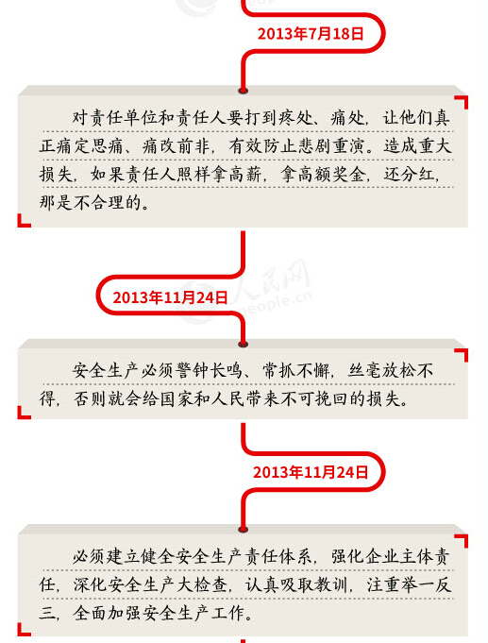
总书记关于安全生产的重要指示

Slide 98
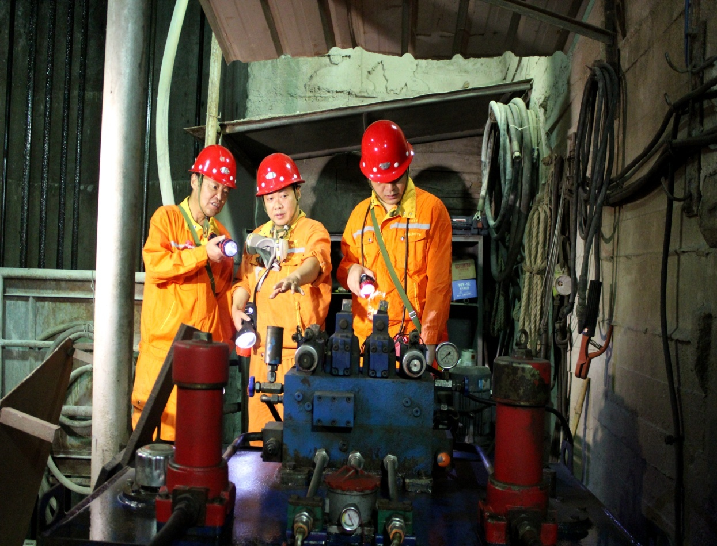
关口前移、过程监管
作为企业家,一定要认识到现行《安全生产法》对企业的安全生产约束，已不仅仅是后果约束，更体现为行为约束、过程监管。哪怕不出现伤亡事故，但存在违法行为的，都要面临法律责任的追究。
犹如开车闯红灯被拍照，即使未造成交通事故，必然要被扣分、罚款。

Slide 99
新安法第二十五条明确了安全生产管理机构和安全生产管理人员的具体责任。同时首次提出“生产经营单位可以设置专职安全生产分管负责人，协助本单位主要负责人履行安全生产管理职责。”依照这条规定，分管安全的负责人在安全工作方面是协助主要负责人，而不是单独负责。
而安全生产管理机构和管理人员不直接组织生产经营，其主要工作是参与或配合主要负责人、分管安全负责人，对本单位安全生产工作进行监督检查和督促整改，是企业内部的“安全警察”。

Slide 100
安全生产管理机构以及安全生产管理人员职责
安全生产管理机构以及安全生产管理人员职责
（一）组织或者参与拟订本单位安全生产规章制度、操作规程和生产安全事故应急救援预案；
（二）组织或者参与本单位安全生产教育和培训，如实记录安全生产教育和培训情况；
（三）组织开展危险源辨识和评估，督促落实本单位重大危险源的安全管理措施；
（四）组织或者参与本单位应急救援演练；
（五）检查本单位的安全生产状况，及时排查生产安全事故隐患，提出改进安全生产管理的建议；
（六）制止和纠正违章指挥、强令冒险作业、违反操作规程的行为；
（七）督促落实本单位安全生产整改措施。

Slide 101
现场督查、纠错、处罚
各生产辅助部门，如供水、供电、、供气、
后勤保障服务实体
班组岗位
监督指导服务
直接组织管理
企业安全管理部门
各生产经营实体、业务部门；如分公司、车间、项目部、外协单位等
所属工段、班组及岗位职工
监督指导服务
直接组织管理
现场督查、纠错、处罚

Slide 102
这张图与此前看到的应急部门与专业安全部门之间的关系很相似？
的确如此！
公司内部的部门有很多，但究其职责定位，基本可以分为三类，即职能部门、业务部门、辅助部门。当然核心在于上述的职能部门和业务部门；他们之间的关系，直接影响到一个公司的运转是否顺畅，也影响着公司是否可以健康和可持续发展。
这个思路，其实也可以拓展到前述相关政府职能部门之间的职责界定和关系处理。作为肩负综合监管职能的各级应急管理部门，其实可以视为 “政府职能部门”，而作为行业直接监管职能的住建、交通、教育、农林、水利等部门可视为“安全业务部门”。在安全生产和应急管理等领域，应急管理部门是专业指导、服务和综合监督，而其他行业直接监管职能的部门，则在各自的行业监管领域内，接受其指导、监督，实施具体的安全管理要求。

Slide 103
必须破除的认识误区：企业安全管理人员是管安全的，不是干安全的！
这个其实首先要明确一个问题，那就是企业的安全部门，是属于业务部门（可以视其为“干活”的部门）还是管理职能部门（可以视其为“管事”的部门）呢？对这个问题的回答，其实就反映出来一个企业对安全生产责任制的认识，以及安全部门的定位。
对于该问题，其合理的答案应该是：安全部门应该属于管理职能部门（或称企业的职能部门）。在全国人大2014年编写的《中华人民共和国安全生产法解读》一书中，对安全管理部门及其人员的定位为：生产经营单位的安全管理机构及安全生产管理人员，是主要负责人在安全生产方面的重要助手。这一表述其实也明确和佐证了安全部门的管理定位，而非具体的业务部门。

Slide 104
企业安全员管生产吗？安全员不管生产，所以不管安全！
作为企业来讲“管生产必须管安全”。谁负责企业生产经营活动（生产的计划、组织、指挥、协调），谁就应当是管安全的主要责任人。很显然企业法定代表人、企业生产活动实际控制人、企业主要技术负责人以及企业各个生产管理活动环节的负责任人、责任人，包括施工现场的项目经理、施工员和各个生产班组长等都是相关安全生产实际管理者，他们应当在管生产经营活动的同时管安全。（这儿的管，是指具体组织实施、操作）
因为安全员不管生产，所以安全员不存在负责生产活动中安全管理的主要责任，而是承担监督责任，安全员理应是一名安全生产的监督监察者。
所以，从理论上来讲或管理规范来讲，安全生产管理的主要责任不应由安全员承担，而是应由企业法定代表人、企业生产活动实际控制人、企业主要技术负责人以及企业各个生产管理活动环节的负责任人、责任人，包括施工现场的项目经理、施工员和各个生产班组长等人员来承担。我们不能把“管生产必须管安全”的责任“偷梁换柱”地变为“管生产不管安全”，演变成安全由安全员来管理，真正的安全生产管理领导者和安全生产管理实施者却没有了安全生产管理的职责。

Slide 105
让安全管理人员负责具体安全工作就是职责的错位！
在现实生活中，当前特别要注意部分企业借重视安全生产工作、成立安全管理机构之名，行转嫁、逃避安全生产管理责任之实的倾向！
没有哪个企业、那个老板不喜欢利润，既然生产技术部门不愿意管安全，干脆就把安全管理责任剥离出来，再成立个安全管理部，把光花钱没效益、应对政府的事物都交给安全部门，刚好《安全生产法》有硬性要求，这也算是合法合规了。
要知道，安全从来不是抽象的，它是附着在生产过程中的工艺流程、机械设备、人员作业、属地环境等各种元素中的。当把安全责任从生产管理部门脱离出来，生产管理部门理所当然会觉得工艺安全、设备安全、作业安全、环境安全都该剥离出去，从此安全责任也交给安全管理部门。
让操作设备、拿扳手螺丝刀的人负起第一位的安全责任！

Slide 106
安全管理人员要善于站在领导的角度考虑问题
现实安全生产管理中，从一些政府部门到企业都在有意或无意地违背安全生产法律法规所赋予安全生产管理人员职责的要求，而是拍脑袋或很任性地把本应由自己承担的责任或他人承担的责任、那些不属于安全生产管理人员的职责强加于安全生产管理人员身上，让安全生产管理人员挑起本不应该由他们挑起的重担，于是有了“背锅”一说。
更可悲的是我们现在不少安全员虽不愿背黑锅，或根本不知道是在背黑锅，只要上面说的都是对的，所以也自认为“安全员就是干安全的”，根本没有认识到或意识到也不敢理直气壮地说“安全员不是管安全的，是监管别人安全生产工作的”。

Slide 107
当前一个普遍现象是，企业发生事故后，追责企业的安全管理部门、安全管理人员是主流！那么请问：企业的安全生产责任制是怎样设计的？
按照全员安全生产责任制的规定，管生产管安全是原则，安全绩效是干出来的、做出来的，而不是管出来的！
作为生产经营的责任主体，企业的各组成部门、车间、班组、一线员工从事生产经营活动时，按照操作规程、质量标准、安全规范去组织实施、具体开展作业活动，不可能搞生产与安全“两张皮”。
如同政府安全监管不能代替企业自身内部的自我管理、自我约束一样，企业的安全管理部门、安全管理人员不能包办代替各生产经营部门现场、微观、具体的作业活动！
2018年四川宜宾恒达科技“7•12”重大爆炸着火事故造成19死12伤的原因是什么？

Slide 108
恒达公司自身在安全生产上的主要问题
1、未批先建，违规建设；（源头失控，谁之责？）
2、非法组织生产；（过程失控，谁之责？）
3、现场无专业技术人员，管理混乱；（人员配备，谁之责？）
4、装置未经正规科学设计；（源头违法，谁之责？）
5、操作人员资质不符合规定要求；（人员配备，谁之责？）
6、不具备安全生产条件。安全设施不完善，未取得“三同时“手续，安全投入严重不足；（投入不足，谁之责？）
7、无自动化控制系统，无安全仪表系统，未对设备进行检测，无消防设施；（运行失控，谁之责？生产部门、技术部门在干什么？）
8、厂房设计与建设违法违规；(审批违法，谁之责？）

Slide 109
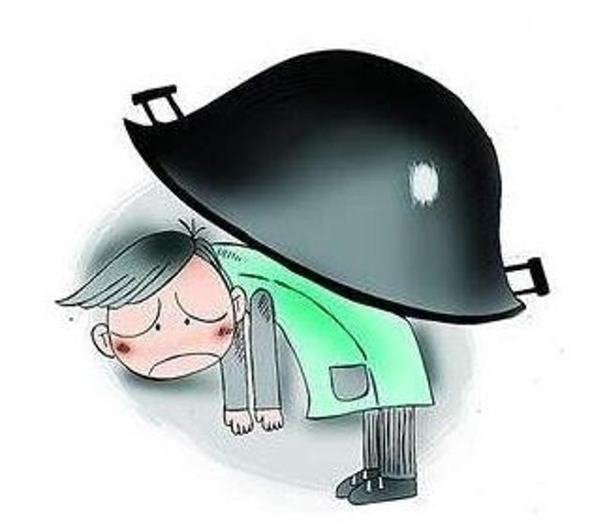
这八个方面的原因不就是企业生产经营活动的计划、组织、指挥、协调和控制的失效吗？
这八个方面的原因造成了事故，这8个方面靠所谓的“企业安全管理人员” 能提前预防吗？
答案是仅靠所谓的“安全管理”手段不能预防本起事故。
那如何才能预防本起事故？只有全面的做好企业全过程、全员管理，只有靠企业每一个生产部门、每一个员工认真履职，主动按章作业；而不是仅仅发挥企业安全管理人员的监督作用。

Slide 110
真正有远见、有魄力的领导会彻底贯彻“管业务管安全、管生产经营必须管安全”的理念，不再设置安全管理职能部门，是因为各业务部门一岗双责己落实到位。君不见上海铁路局铁路机务、工务、电务一线车间班组已没有安全员这个岗位了？
企业的安全管理机构、专职安全员是监督者，是“裁判员”，而不是运动员。我们都认识到安全工作不能只靠“管”，更要靠“干”。只有每个人都认真落实好自己的安全责任，不推不拖，不等不靠，才能长治久安。在落实安全责任上互相推诿扯皮，指望安全员来兜底，其结果只能是害人害己，两败俱伤。
班组一线安全工作的最高境界是沒有专职安全员来监督干活的人！因为，人人都是安全员！其它行业目前还做不到这一点，不代表永远做不到！
大胆设想——
企业班组层面不再设置专职安全员会怎样？？

Slide 111
企业安全生产责任落实的“三个一”
安全生产责任落实的最后一公里是企业安全主体责任落实；
安全生产责任落实的最后一百米是班组安全管理责任的落实；
安全生产责任落实的最后一米是操作者岗位安全责任的落实！
仅仅落实了企业安全主体责任的最后一公里，是远远不够的。
方向决定道路；方向是企业负责人决定的（干正确的事）；
措施决定效果；措施是班组长、基层管理者决定的（正确地干事）；
细节决定成败；细节是每一个员工干出来的（把事干正确）！

Slide 112
十是对危险作业的安全要求
新安法第四十三条沿袭了原有危险作业的提法，但增加了动火、临时用电作业。要求开展这些危险作业时候，要安排专人进行现场安全监护、管理。
危险作业也叫特殊作业，也是通常说的八大特殊作业，其特殊就在于其作业的危险性大，作业环境、时间、条件一直在变化，安全管理难度大。
对于危险作业的管理，我们国家虽由来已久，但一直没有统一，包括其范围、要求等等。目前只有一个国标《化学品生产单位特殊作业安全规范》（GB:30871-2014）规定了化工企业危险作业的范围和操作要求。
所以新安法规定危险作业应由应急管理部门会同有关部门来规定。

Slide 113
四、安全生产措施方法的改革创新
新安法充分体现了我国法制建设的发展和创新，提出一些新的有力的措施保障安全生产，其中有些是目前正在做的行之有效的，现在以法律的形式确定更有利于实施。
一是强化了资金保障支持
新安法多处提出了对于安全生产的资金保障措施：在第四条提出企业要“加大对于安全生产资金、物资、人员的投入保障”，在第八条中要求各级政府将“加强安全生产基础设施建设和安全生产能力建设所需经费列入本级预算”，加上原来法律已经有的要求主要负责人保证本单位安全生产投入的有效实施，以及安全生产费用提取的规定。这样就从制度上、渠道上以及责任方面明确了安全生产的资金来源和保障措施。

Slide 114
二是增加了安全生产责任险
这次新安法最主要的亮点之一是安全生产责任险的强制执行。
安全责任险的背景情况有两个：一是原来的工伤保险，本来也应该用于工伤事故的预防，但由于机构改革，工伤保险归人力资源部门管理。
由于管理体制问题，这些资金大多用于工伤事故以后对于伤残人员的赔偿，用于事故的预防和安全生产渠道不很畅通，数量也往往不能满足需要。
所以需要一个专门用于安全生产的保险资金来源。

Slide 115
二是根据国家有关部门要求，原来很多企业实施安全风险抵押金。当时的初衷是为了鼓励企业的管理层搞好安全生产，将其作为奖惩的资金运用。
但是，这些资金的主要投入方向还不是安全生产的基础设施和各项措施。所以2017年《中共中央国务院关于推进安全生产领域改革发展的意见》要求：取消安全生产风险抵押金制度，建立健全安全生产责任保险制。
所以，安全责任险的主要目的是拓展安全生产的资金投入渠道。

Slide 116
安全生产责任保险的保障范围，不仅仅包括本企业的从业人员，还包括第三方的人员伤亡和财产损失，以及相关救援救护、事故鉴定、法律诉讼等费用。
最重要的是安全生产责任保险具有事故预防的功能，保险机构必须为投保单位提供事故预防的服务，帮助企业查找风险隐患，提高安全管理水平。
当然，由于保险领域与生俱来的信用特征，推行安全生产责任险，也是建立安全生产信用体系的一个重要组成部分。

Slide 117
三是规定了安全生产信用体系
新的安全生产法对于保留了原安法关于信用体系的内容，但新增了很长一段对于该体系的具体要求，包括：
1）对象从单位扩展到个人
新安法对于失信的惩戒对象从原来的单位扩展到“有关从业人员”，增加对个人的震慑力和惩罚，包括个人罚款和信用惩戒、行业禁入等等。
2）失信行为更广泛及时的通告和公告和惩戒
新安法对于公告要求“及时”，对于受到行政处罚的要在三个工作日内曝光，在二十个工作日内通过企业信用信息公示系统向社会公示。

Slide 118
3）具体的惩戒措施
新安法对于政府部门规定了更加详细的惩戒措施，包括“加大执法频次、暂停项目审批、上调有关保险费率、行业或者职业禁入等，并要求向社会公示。
四是要求重大危险源信息的部门共享
新安法第三十八条，在重大危险源在原来在应急管理部门备案的基础上，还要求通过相关信息系统实现和有关部门共享。
五是规定了更加严厉的举报制度
第七十一条更加明确举报的处理部门和职责，为防止部门之间的推诿应付，强调如果不是本部门处理的，要移交其他部门。对于涉及死亡的，是政府组织核查，不是政府部门，这样也避免有些部门人员参与隐瞒事故等。

Slide 119
六是注重人文关怀，发挥心理学和行为科学的预防作用
新安法增加了“关注从业人员的生理、心理状况和行为习惯”，提出了“心理疏导和精神慰藉”的要求。
这是安全生产的所有相关法律中第一次将心理和行为关怀写入，也是安全科学向更高层次发展的一个标志。研究表明，在所有的工伤事故中，90%是由于人的失误造成，其中心理和行为习惯占了很大比例。
所以，用心理学和行为科学来研究人的安全行为，借助心理学和行为科学手段解决作业人员的相关问题，是减少和避免事故发生的最有效手段和最佳途径。

Slide 120
健康是幸福生活最重要的指标，健康是1，其他是后面的0，没有1，再多的0也没有意义。
5月18日，ILO发表了世界首份关于过劳对健康影响的报告。报告显示：2016年，全球有4.88亿人每周至少工作55 小时或更长。从2000年到2016年，每周至少工作55小时的人口比例增加了9％。仅在2016年一年，因工作时间过长（每 周55小时以上）就导致了75万人因中风和缺血性心脏病死亡，而且这一趋势正在变得越来越严重。

Slide 121
以人为本在企业安全生产工作的具体应用
孩子出门，家长总要再三嘱咐“注意安全”。员工上岗，企业管理者、安全管理人员是否做到了及时提醒？充分交底？
为什么员工会违反企业的规章制度、甚至故意违章作业？真正的原因在于企业领导、管理者是否真正把员工当成自己的亲人、当成自己的兄弟、孩子！
企业老板、管理者要反思：管理低效、甚至无效，，不要一味指责员工素质差，你为员工做了什么？希望员工以企业为家，企业领导者、管理者是否做到了合格家长？
在企业，以人为本就是以员工的生命安全健康为一切工作的出发点、落脚点，严格管理、严管体现厚爱。当你把员工当成亲人一样去管安全时，员工就一定会把你当成亲人去爱护企业的点点滴滴，把安全当成自己应尽的责任，当成对亲人的回报！
如此局面，就是良性互动的开端，一切困扰我们的管理难题随着员工态度的转变，都会得到真正的解决。

Slide 122
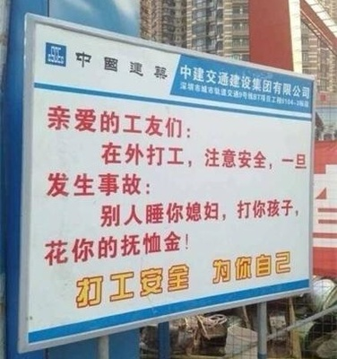
做思想工作，有时要和风细雨，
有时要醍醐灌顶、直击心灵！

Slide 123
七是规范了新兴行业的安全管理责任
近几年随着经济社会的发展，一些新兴行业得以迅猛发展，如各种平台、网购、快递，如百度、京东、淘宝、美团、滴滴等。
还有“农家乐”、民宿，既涉及到旅游，也涉及到餐饮，还涉及到农业农村。这些属于新兴行业，但也算是生产经营活动，属于安全生产法调整范围。
因此，新安法对于这些新兴行业领域提出了一些安全生产要求，包括第四条中的全员安全生产责任制，从业人员的安全教育和培训等。同时，在政府监管方面，新安法第十条规定，这些新兴行业领域的安全监管职责不明确的，由县级以上地方人民政府按照业务相近的原则确定监督管理的部门。
由此也防止了部门之间互相推责而形成监管的“盲区”。

Slide 124
八是对安全生产新问题的应对
对近几年生产安全事故中暴露的一些新问题，新安法做出了一些有针对性的规定。
如在第三十六条规定：“餐饮等行业的生产经营单位使用燃气的，应当安装可燃气体报警装置，并保障其正常使用。”
在第四十九条新增施工项目安全管理，不得“不得倒卖、出租、出借、挂靠或者以其他形式非法转让”等。主要是我国工程领域这种现象很普遍，已严重危及安全生产。
所以新安法强调对于高危行业禁止性规定，并且在法律责任一章中第103条有相应罚则。

Slide 125
九是强调双重预控机制和安全生产标准化
这两项工作与职业安全健康管理体系和HSE管理体系类似，都是偏重于企业安全方面的管理体系。也都是这些年实践证明行之有效的安全生产的管理方法，近年来国家一直在倡导推行的。
但是，这两项工作是有区别的，是否应该强制性推行，也一直有争论。尽管二者都有在管理方面有重合和紧密关联，但还是各自有所侧重的。
标准化是源于管理体系，实际上本来是职业安全健康体系的简化版，本来适用于一些中小企业，它们不太适合体系较为复杂的结构和庞大的系统，是一种适合我国大部分企业的行之有效、简便易行的安全生产管理体系或模式。只是在后期演变过程中，结合我国现行的安全许可制度，增加了若干安全方面的基础硬件要求。
当然，其侧重的仍然是管理方面的一个体系，其运行依然是按照通用的以PDCA循环为特征的体系。

Slide 126
隐患、事件、未遂事故、事故之间有不可逾越的界限吗？
事故
事件
未遂事故
事故隐患

Slide 127
安全 ：安全从来都是一个相对的概念， 不是一点风险都不存在，而是治理事故隐患，将风险控制在可接受范围内。
安全
平台下方禁止站人和通行

Slide 128
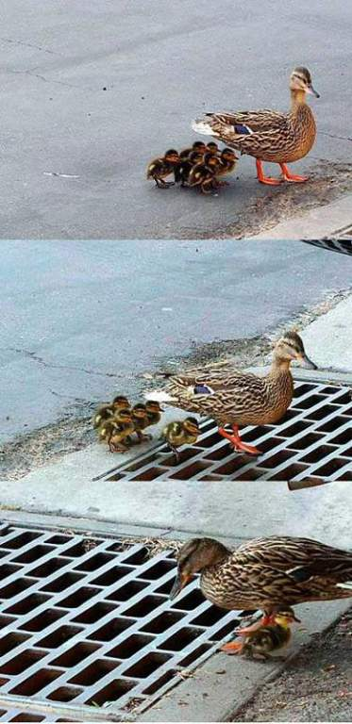
不意识到危险的存在，就谈不上去主动预防事故，确保安全！
不意识到自己担负的安全职责，就谈不上去主动履行责任，犹如盲人骑瞎马，后果极其危险！

Slide 129
双重预控侧重的不是体系建设，并不是要求企业在现有管理体系之外再建一套体系。而是安全生产工作的两个关口，或者说是预防生产安全事故的两方面的重要内容。
即在正常情况下对于风险的识别、分级与控制，以及在形成隐患以后即非正常情况下对于隐患的排查和治理。
生产经营单位应当建立健全并落实生产安全事故隐患排查治理制度，采取技术、管理措施，及时发现并消除事故隐患。事故隐患排查治理情况应当如实记录，并通过职工大会或者职工代表大会、信息公示栏等方式向从业人员通报。其中，重大事故隐患排查治理情况应当及时向负有安全生产监督管理职责的部门和职工大会或者职工代表大会报告。
第四十一条

Slide 130
新安法第四条要求生产经营单位“构建安全风险分级管控和隐患排查双重预防机制”，并在后边的罚则中对于未能建立制度和采取管控措施的给予相应处罚；这显然属于强制性要求。
同时把“安全生产标准化建设”从“推进”改为“加强”，表明了力度加强，但也不属于强制性表述，同时后边也没有相应的处罚措施。所以，标准化和双重预控，其侧重点和作用不尽相同，在新安法中的要求也不同。
需要注意一点和现行做法不一样，在提到双重预控和标准化的时候，都是要求企业创建，而没有提到第三方的任何机构，也没有提到相关的评审、组织、咨询服务，也没有提到相关机构和人员资质。这表明了这项工作完全是企业自主行为，没有给任何部门设立机构和人员资质的理由，也避免了第三方给企业增加额外的负担。

Slide 131
十是明确事故应急救援的新思想
新安法在事故救援和处理方面一个突出特点就是对于人的保护和人的生命的价值体现。第五十四条新增对于生产经营单位发生事故以后的两处：
一是“应当及时采取措施救治有关人员”。体现生命至上，先救人，然后才是救物，或其他报告什么的。目前这一点很多应急预案中不甚清楚。
此外，对于现场人员，出事以后也应该确定首先撤离的原则，首先保障自身安全，其次才是别的。恰如在飞机上的佩戴氧气面罩所告诫的，在帮助别人之前首先要自己戴好面罩。
二是事故受害者除工伤保险外，还有获得民事赔偿的权利。这里去掉了原安法“向本单位提出”的限定词，意味着受害者可以多渠道提出赔偿诉求。

Slide 132
十一是改进了应急救援系统与预案要求
新安法第七十九条明确了各级政府及其部门在应急救援体系中的分工合作，即应急管理部门统一协调指挥，并建立全国统一的应急管理系统，各部门和地方政府建立自己行业领域和地方的系统，各个系统之间互联互通、信息共享。
第八十条新增了“乡镇人民政府和街道办事处，以及开发区、工业园区、港区、风景区等应当制定相应的生产安全事故应急救援预案”要求。从而避免了现行预案体系的不完整。

Slide 133
十二是制定了事故后整改措施效果的评估
新安法在第八十六条首次提出对于事故处理以后整改情况的评估，要求：
“负责事故调查处理的国务院有关部门和地方人民政府应当在批复事故调查报告后一年内，组织有关部门对事故整改和防范措施落实情况进行评估，并及时向社会公开评估结果；对不履行职责导致事故整改和防范措施没有落实的有关单位和人员，应当按照有关规定追究责任。”

Slide 134
这一条内容基本上是党中央《意见》中要求“建立事故暴露问题整改督办制度”的原话。
将其写入法律，更有利于该项制度的实施，也确保了出事故的单位和人员能够深刻吸取教训，切实落实整改和防范措施建议，防范同类事故再次发生。
评估部门是负责事故调查处理的部门。事实上，应急管理部从2018年开始就多次组织了这项工作，取得了良好效果。2021年3月份，以国务院安委办文件正式印发了《生产安全事故防范和整改措施落实情况评估办法》。
《办法》中对评估主体、评估内容、工作方式、问题处理等方面都作了明确规定。

Slide 135
十三是创新了风险和隐患的管理
新安法突出了安全生产中风险和隐患的管理，除了双重预防机制的提出以外，还新增了以下内容：
1）企业隐患的公开
新安法突出了企业员工对于安全状况和隐患的知情权，第四十一条，要求企业排查的事故隐患通过职工大会、信息公示栏等多种形式公开并且向有关人员通报。这最主要是有关人员对于安全和风险的知情权，有利于采取措施保障自己和他人的安全，消除隐患。
2）重大隐患报告制度
明确重大隐患报告制度，不仅是企业报告，也要求有关部门将重大隐患纳入相关信息系统。

Slide 136
十四是关于安全生产举报的处理
新安法要求各级政府和有关部门更加严肃的对待安全生产违法行为的举报。
将第七十条改为第七十三条，修改为：“负有安全生产监督管理职责的部门应当建立举报制度，公开举报电话、信箱或者电子邮件地址等网络举报平台，受理有关安全生产的举报；受理的举报事项经调查核实后，应当形成书面材料；需要落实整改措施的，报经有关负责人签字并督促落实。对不属于本部门职责，需要由其他有关部门进行调查处理的，转交其他有关部门处理。
“涉及人员死亡的举报事项，应当由县级以上人民政府组织核查处理。”

Slide 137
十五是明确检察院公益诉讼制度
新安法在第七十四条新增检察院单独起诉的条款，规定“因安全生产违法行为造成重大事故隐患或者导致重大事故，致使国家利益或者社会公共利益受到侵害的，人民检察院可以根据民事诉讼法、行政诉讼法的相关规定提起公益诉讼。
注意这里不仅是事故，也包括未造成事故之前的重大事故隐患，按照新法律规定，人民检察院都可以直接起诉。

Slide 138
安全生产领域公益诉讼九大典型案例
黑龙江省检察机关督促整治小煤矿安全隐患行政公益诉讼系列案(2021-03-23)
江西省贵溪市人民检察院督促整治危险化学品安全隐患行政公益诉讼案(2021-03-23)
山西省晋中市榆次区人民检察院督促整治违法施工安全隐患行政公益诉讼案(2021-03-23)
浙江省海宁市人民检察院督促整治加油站扫码支付安全隐患行政公益诉讼案(2021-03-23)
江苏省泰州市人民检察院督促整治违法建设安全隐患行政公益诉讼案(2021-03-23)
黑龙江省七台河市检察机关督促整治燃气安全隐患行政公益诉讼系列案(2021-03-23)
浙江省衢州市衢江区人民检察院督促整治自备储油加油设施安全隐患行政公益诉讼案(2021-03-23)
安徽省蚌埠市禹会区人民检察院诉安徽省裕翔矿业商贸有限责任公司违规采矿民事公益诉讼案(2021-03-23)
陕西省略阳县人民检察院督促整治尾矿库安全隐患行政公益诉讼案(2021-03-23)

Slide 139
为安全生产领域公益诉讼叫好！
2021年3月23日，最高人民检察院和应急管理部联合发布安全生产领域公益诉讼典型案例，包括我省蚌埠市禹会区人民检察院诉安徽省裕翔矿业商贸有限责任公司违规采矿民事公益诉讼案等9件入选。
此次发布的9件安全生产领域公益诉讼典型案例，涉及多个行业领域违法类型。公益诉讼突出预防性司法理念，公共安全保护手段更加多元化，实现了政府、企业、社会共赢的法治效果。
这次两部门发布的典型案例，是一个鲜明的信号，具有积极的现实引导作用。一方面是各级应急管理部门和检察机关形成协同共赢的示范效应，促进社会各界关注支持安全生产工作。另一方面也表明引入独立的、外部的监督，将检察公益诉讼作为安全生产行政监管的法治保障、破解安全生产公共利益保护困境的有效路径、推动安全生产治理体系和治理能力与时俱进。

Slide 140
五、全方位加大对违法违规的处罚力度
一是明确联合惩戒方式
新安法对于安全评价、认证、检测等中介机构违法行为的罚款力度增加，同时采用了联合惩戒方式，即对“机构及其直接责任人员，吊销其相应资质和资格，五年内不得从事安全评价、认证、检测、检验等工作；情节严重的，实行终身行业和职业禁入。”
对于严重违法被关闭的生产经营单位主要负责人，也是在大大加重罚款数额的基础上，实施行业禁入，“五年内不得担任任何生产经营单位的主要负责人；情节严重的，终身不得担任本行业生产经营单位的主要负责人”。

Slide 141
二是关于新增处罚事项
新安法新增一些处罚事项，如第九十七条，未按照规定配备注册安全工程师的；第九十九条“关闭、破坏直接关系生产安全的监控、报警、防护、救生设备、设施，或者篡改、隐瞒、销毁其相关数据、信息的”、“餐饮等行业的生产经营单位使用燃气未安装可燃气体报警装置的。”；第一百零一条，未对重大危险源定期检测的、以及在风险预控和隐患排查双重预控中的违法事实；第一百零三条高危行业在施工项目安全管理方面的违法现象；第一百零七条，不落实岗位安全责任；第一百零九条，高危行业未投保安全生产责任险等。

Slide 142
将第九十一条改为第九十四条，第一款修改为：“生产经营单位的主要负责人未履行本法规定的安全生产管理职责的，责令限期改正，处二万元以上五万元以下的罚款；逾期未改正的，处五万元以上十万元以下的罚款，责令生产经营单位停产停业整顿。”
将第九十二条改为第九十五条，修改为：“生产经营单位的主要负责人未履行本法规定的安全生产管理职责，导致发生生产安全事故的，由应急管理部门依照下列规定处以罚款：
“（一）发生一般事故的，处上一年年收入百分之四十的罚款；
“（二）发生较大事故的，处上一年年收入百分之六十的罚款；
“（三）发生重大事故的，处上一年年收入百分之八十的罚款；
“（四）发生特别重大事故的，处上一年年收入百分之一百的罚款。”

Slide 143
三是罚款金额更高
新安法普遍大幅度提高了罚款数额，有8处罚款增加1倍以上。
将第一百零九条改为第一百一十四条，修改为：“发生生产安全事故，对负有责任的生产经营单位除要求其依法承担相应的赔偿等责任外，由应急管理部门依照下列规定处以罚款：
“（一）发生一般事故的，处三十万元以上一百万元以下的罚款；
“（二）发生较大事故的，处一百万元以上二百万元以下的罚款；
“（三）发生重大事故的，处二百万元以上一千万元以下的罚款；
“（四）发生特别重大事故的，处一千万元以上二千万元以下的罚款。
“发生生产安全事故，情节特别严重、影响特别恶劣的，应急管理部门可以按照前款罚款数额的二倍以上五倍以下对负有责任的生产经营单位处以罚款。”

Slide 144
将第九十八条改为第一百零一条，修改为：“生产经营单位有下列行为之一的，责令限期改正，处十万元以下的罚款；逾期未改正的，责令停产停业整顿，并处十万元以上二十万元以下的罚款，对其直接负责的主管人员和其他直接责任人员处二万元以上五万元以下的罚款；构成犯罪的，依照刑法有关规定追究刑事责任：
“（一）生产、经营、运输、储存、使用危险物品或者处置废弃危险物品，未建立专门安全管理制度、未采取可靠的安全措施的；
“（二）对重大危险源未登记建档，未进行定期检测、评估、监控，未制定应急预案，或者未告知应急措施的；
“（三）进行爆破、吊装、动火、临时用电以及国务院应急管理部门会同国务院有关部门规定的其他危险作业，未安排专门人员进行现场安全管理的；
“（四）未建立安全风险分级管控制度或者未按照安全风险分级采取相应管控措施的；
“（五）未建立事故隐患排查治理制度，或者重大事故隐患排查治理情况未按照规定报告的。”

Slide 145
将第九十九条改为第一百零二条，修改为：“生产经营单位未采取措施消除事故隐患的，责令立即消除或者限期消除，处五万元以下的罚款；生产经营单位拒不执行的，责令停产停业整顿，对其直接负责的主管人员和其他直接责任人员处五万元以上十万元以下的罚款；构成犯罪的，依照刑法有关规定追究刑事责任。”
将第一百条改为第一百零三条，增加一款，作为第三款：“矿山、金属冶炼建设项目和用于生产、储存、装卸危险物品的建设项目的施工单位未按照规定对施工项目进行安全管理的，责令限期改正，处十万元以下的罚款，对其直接负责的主管人员和其他直接责任人员处二万元以下的罚款；逾期未改正的，责令停产停业整顿。以上施工单位倒卖、出租、出借、挂靠或者以其他形式非法转让施工资质的，责令停产停业整顿，吊销资质证书，没收违法所得；违法所得十万元以上的，并处违法所得二倍以上五倍以下的罚款，没有违法所得或者违法所得不足十万元的，单处或者并处十万元以上二十万元以下的罚款；对其直接负责的主管人员和其他直接责任人员处五万元以上十万元以下的罚款；构成犯罪的，依照刑法有关规定追究刑事责任。”

Slide 146
四是对违法行为的直接处罚，取消原有的处罚前置条件 原来，安全生产检查、查不出问题的现象突出存在；安全生产执法只检查、不处罚的问题更严重！ 本次修法将原《安全生产法》中大量的隐患逾期未改正、拒不执行以及可以处罚前提全部改为违法行为发生以后直接罚款，共有八处这样的表述； 同时新增的四处违法罚款也是发现违法事实后的直接罚款。 至此，新《安全生产法》规定的违法行为发生以后，全部是在要求整改的同时，直接处以罚款，而不是以逾期未整改等前提，也没有“可以”“不可以“的选择项。 不能发现问题是能力水平差；发现问题不处罚是不作为；对问题随意处置是乱作为！

Slide 147
五是关于违法行为未整改的连续计罚
对于违法行为新安法采取了更加整改要求，对于违法后拒不整改的，可以责令停产停业整顿，并且可以按日连续计罚。
增加一条，作为第一百一十二条：“生产经营单位违反本法规定，被责令改正且受到罚款处罚，拒不改正的，负有安全生产监督管理职责的部门可以自作出责令改正之日的次日起，按照原处罚数额按日连续处罚。”

Slide 148
六是把不发生事故的危险作业行为入刑（非后果入刑）
生产经营单位不得关闭、破坏直接关系生产安全的监控、报警、防护、救生设备、设施，或者篡改、隐瞒、销毁其相关数据、信息
“餐饮等行业的生产经营单位使用燃气的，应当安装可燃气体报警装置，并保障其正常使用。”
第三十六条第三款、第四款

Slide 149
刑法条文 | 罪名
第一百三十三条之二 （《刑法修正案（十一）》第二条） | 妨害安全驾驶罪(新增）
第一百三十四条第二款 （《刑法修正案（十一）》第三条） | 强令、组织他人违章冒险作业罪 （取消原强令违章冒险作业罪罪名）
第一百三十四条之一 （《刑法修正案（十一）》第四条） | 危险作业罪（新增）
第二百二十九条之一（《刑法修正案（十一）》第十六条） | 提供虚假证明文件罪（修改） 出具证明文件重大失实罪（新增）
第二百九十一条之二（《刑法修正案（十一）》第三十三条） | 高空抛物罪（新增）
与《刑法》第11号修正的衔接

Slide 150
风险、隐患、事故的链条如何能被斩断？
2021年6月13日，湖北十堰张湾区车城街办艳湖社区集贸市场发生燃气爆炸事故。到14 日，事故已造成26人死亡，138人受伤，其中37人重伤。
泄漏就一定要爆炸？
爆炸就一定要死伤？
死伤就一定是严重后果？
为什么避免不了最严重的后果？问题出在那个环节？

Slide 151
不能忘却的痛苦记忆：2005年2.14辽宁孙家湾煤矿爆炸事故
2005年2月14日15时01分，辽宁省阜新矿业（集团）有限责任公司孙家湾煤矿海州立井发生一起特别重大瓦斯爆炸事故，造成214人死亡，30人受伤，直接经济损失4968.9万元。（2月14日，214人死亡，是巧合吗？）
事故的直接原因是：
冲击地压造成3316风道外段大量瓦斯异常涌出，3316风道里段掘进工作面局部停风造成瓦斯积聚，浓度达到爆炸界限；工人违章带电检修临时配电点照明信号综合保护装置，产生电火花引起瓦斯爆炸。
事故的间接原因是：
改扩建工程和生产技术管理混乱，超能力组织生产、采掘接替严重失调；
劳动组织管理混乱，缺乏统一、有效的安全管理制度，外包工队特殊工种长期违规无证上岗，违章带电检修电气设备；安全管理混乱，基本无人佩带自救器和便携甲烷监测仪、生产值班人员擅离工作岗位、瓦斯监控值班人员及有关负责人在瓦斯监控系统报警后长达11分钟时间内没有按规定实施停电撤人措施；井下瓦斯监控报警系统长期损坏不及时修复、对重大事故隐患整改不力。

Slide 152
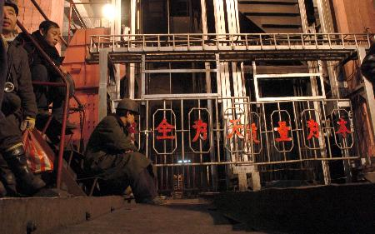
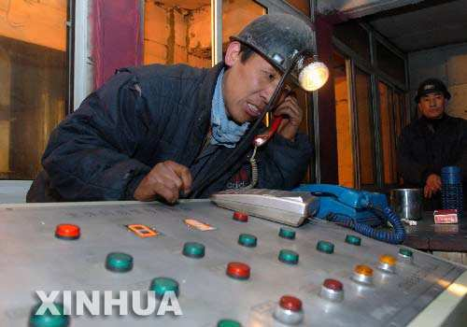
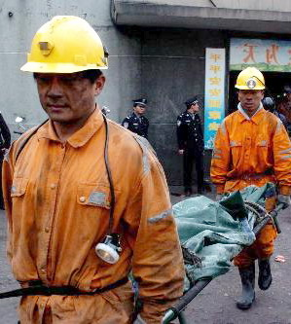
一个异常沉重的话题：
事故的受害者也是事故的肇事者！
有多少死于事故的职工，是当初为了多出煤、多拿钱而破坏瓦斯监控报警系统的人？
出于感情，不想多说；出于理智，不能忘却！

Slide 153
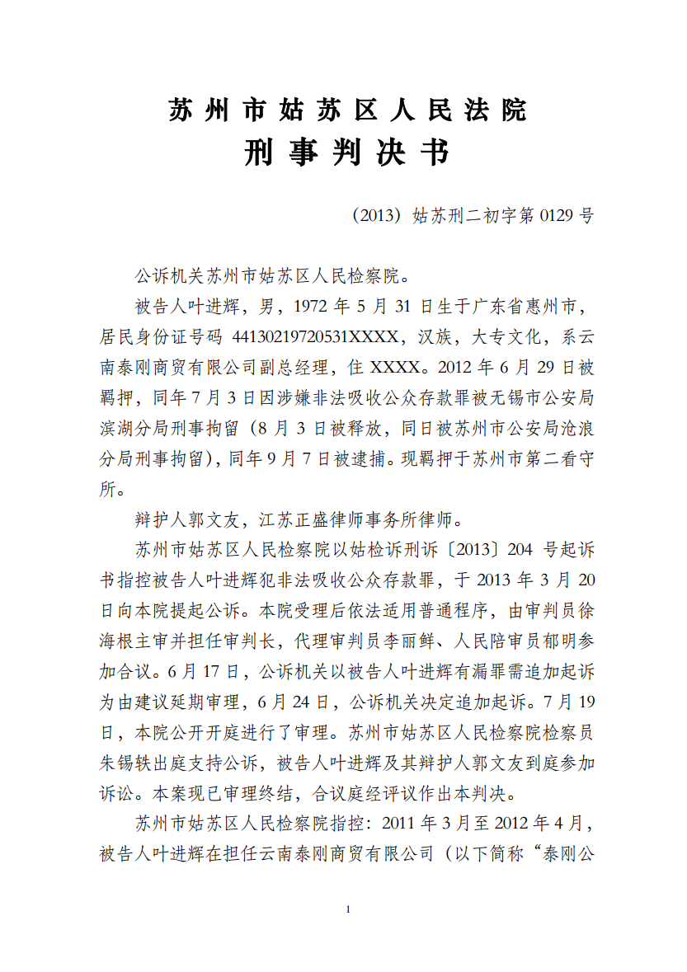
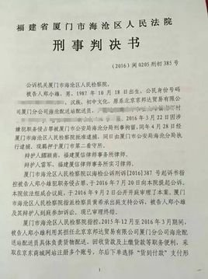

Slide 154
新《安法》对生产经营单位的主要负责人的27种处罚形式
1.处1万元以下罚款，第103、104、105条
2.处2万元以下罚款，第103条
3.处1-2万元罚款，第99、103、108条
4.处2-5万元罚款，第97、98条
5.处2-10万元罚款，第106条
6.处5-10万元罚款，第93、94、98、102、103条
7.责令限期整改，处2-5万元罚款，第94、101、102条
8.处上年收入40%罚款，第95条
10.处上年收入80%罚款，第95条
1
1.处上年收100%罚款，第95条
12. 处上年收入60-100%罚款，第110条
13.吊销有关资格，并处上年收入20-50%罚款，第96条
14.暂停有关资格，处上年收入20-50%罚款，第96条
15.撤职处分，第93、94条 | 16.降级、撤职处分，处上年年收入60-100%罚款，第110条 | 17.处15日以下拘留，第110条
18.五年内不得担任任何单位主要负责人，第94、113条 | 1 | 9.终身不得担任本行业单位主要负责人，第94、113条
20.吊销安评资格，5年内不得从事安评工作，第92条
21.吊销监测检验资格，5年内不得从事检测检验工作，第92条
22.吊销认证资格，5年内不得从事认证工作，第92条
23.实行终身认证行业和职业禁入，第92条
24.实行终身安评行业和职业禁入，第92条
25.实行终身检测检验行业和职业禁入，第92条
26.责令限期整改，提供必要资金，第93条
27.依法追究刑事责任，第92、93、94、95、96、98、99、100、101、102、103、105、108、110条

Slide 155
六、学习宣传贯彻新《安全生产法》的几点思考

Slide 156
《安全生产法》制定的2002年到建党百年的2021年，从时代发展的大背景看，过去的二十年，是改革开放不断深化、社会主义制度不断完善发展的重要历史阶段，是党和国家治理制度和治理体系持续调整、优化的历史时期，是从高速发展转变到高质量发展的关键阶段。
《安全生产法》的出台是历史发展的必然产物，《安全生产法》不断修订更是党的执政理念适应国内外发展大势、不断优化在安全生产领域的生动体现，是习近平中国特色社会主义思想在安全生产领域的集中展示。
修改之后，新《安法》政治站位更高了，职责更重了，履职更清晰了，违法后果更严重了！

Slide 157
学法、尊法、守法、用法、护法
1、提高政治站位，以新法实施为契机，在全社会大力弘扬“人民至上、生命至上”价值观念，推动高质量发展成为各级、各部门、各单位的行动自觉。
2、在现有工作体制、机制基础上，进一步理顺“统与分”、“防与救”的职责边界，细化各监管部门职责，落实新法提出的责任清单、权力清单并及时公之于众，真正把总书记倡导的“党政同责、一岗双责、齐抓共管、失职追责”制度化、常态化。

Slide 158
安全生产领导责任、监管责任的“三线”
底线不能破！
不能发生重大伤亡事故，力争零死亡、少事故！
红线不能踩！
违法违规的事绝不能办；不能执法犯法，也不能无所作为、当老好人、保护伞！
高压线不能碰！
树立正确政绩观，不能报喜不报忧；更不能为了自己的所谓政治前途选择瞒报事故，充当违法企业的帮凶！
权力是一把双刃剑！

Slide 159
树立遏制重特大事故层级治理理念
事故发生有其规律性，特别重大、重大、较大和一般事故呈由极少到多分布，隐患则隐藏于水面之下，这就是“冰山理论”。
我国事故发生规律也是如此，如2019年发生重大事故近30起、较大事故600多起、各类事故总量4万多起。按照海因里希法则，每起大的事故背后都有29起小事故、300起未遂先兆事件或隐患。
遏制重特大事故不能就重特大而治理重特大事故，必须从根本上入手，从小处、从细节入手。

Slide 160
看得见的叫风险
看不见的叫隐患
避不开的叫事故

Slide 161
一级要有一级的目标；每级的目标不相同
而中国这么大，不可能依靠中央政府“一竿子插到底”。要从上而下，就必须遵从中国的治理架构，强化层级治理，充分发挥各级政府的作用。
对全国而言，遏制特大生产安全事故就是治理目标，尤其是百人以上特大事故，必须坚持“零控制”；
对各省份而言，30起重大事故平均每省近1起，就应当以杜绝重大事故为目标，对重大事故实行“零控制”；

Slide 162
任何企业都没有理由发生死亡事故
对地市级政府而言，600起较大事故，平均每个地市近2起，就应当把杜绝较大事故作为目标，实行较大事故“零控制”；
对县区级政府而言，则应当把杜绝一般事故作为治理目标；
对企业而言，则必须把零死亡事故作为治理目标。全国规模以上企业有300多万家，平均50家企业发生1起死亡事故。
对企业的班组而言，则必须把零隐患作为治理目标。
对职工个人而言，就必须把杜绝违章作业作为个人准则！

Slide 163
3、加快推进与《安全生产法》配套的各项安全生产法规、规章、标准的立改废工作；加快研究出台与《刑法第11号修正案》、《行政处罚法》、两高司法解析衔接的政策文件，真正把安全监管纳入法治化轨道，不仅让《安全生产法》长出“牙齿”，而且通过具体的案件执行形成威慑。
不能发现问题是能力水平差；发现问题不处罚是不作为；对问题随意处置是乱作为！
4、要比以往任何时候更加注重企业安全生产主体责任落实的问题，借助信息化手段，通过精准执法，让主动尊法守法的企业尝到“甜头”，让心存侥幸、违法违规的企业痛彻心扉，把《新法》构建的法律体系成为企业不敢触犯、不能触犯、不愿触犯的红线、高压线。

Slide 164
安全生产、人人有责不再是一句口号！
不论是党委、政府的领导干部、政府部门的各级执法人员；还是企业的投资人、职业经理人、基层管理者、普通员工，都要时时刻刻问自己这些问题：
在安全生产工作中，我有无责任?
有哪些具体的责任？履行好这些责任的具体标准可清楚？
这些责任的边界是什么？在哪里？具体工作中怎样做，才达到不缺位、不错位、不越位？
不履行、不正确履行责任的后果有哪些？最坏的结果是什么?
哪些是绝对不能触碰的红线？
明确责任才能正确地履行责任！履责就要尽责！
警钟长鸣，警钟不在外部，在自己的内心！

Slide 165
最后需要说明的是，此次《安全生产法》的修订，对原有的安全生产监督、管理和既有思路方面的调整，对企业安全生产管理和政府及其部门的监管都提出了新的要求，需要我们系统的分析和总结。
各级应急管理部门和负有安全监管职责的机构、广大的生产经营单位要更好的理解和把握此次法律修订的核心思路和要求，在实际工作中更好地把握和调整自己的职责定位、工作重心，以尽快符合和适应新修订的《安全生产法》的要求。
毕竟，合法合规，这是我们开展一切工作的前提和基础，也是不可突破的底线。

Slide 166
党政领导抓安全是党性所系、使命任务；企业家抓安全是身家性命所系！
老同志做安全工作等于给子孙积累福报；年轻人做安全就是给自己攒运气!
遵章守纪就是善；违章违纪就是恶。故意违章、违章指挥就是大恶！
人为善，福虽未至，祸已远离;
人为恶，祸虽未至，福已远离。
——明 .袁黄《了凡四训》

